Slide 1



ADMINISTRATEUR LINUX

Slide 2
SOMMAIRE
LINUX?
INSTALLER LINUX ET SES APPLICATIONS.
ADMINISTRER LE SYSTÈME AVEC LES COMMANDES DU MODE TEXTE.
GÉRER L'ESPACE DISQUE.
GÉRER L'ARRÊT ET LE REDÉMARRAGE.
CONFIGURER TCP/IP EN ENVIRONNEMENT LINUX.
LES FONDAMENTAUX DE LA SECURITE.
DIVERS.

Slide 3
1- C’EST QUOI LINUX?
Histoire – Caractéristiques – Outils - Documentation

Slide 4
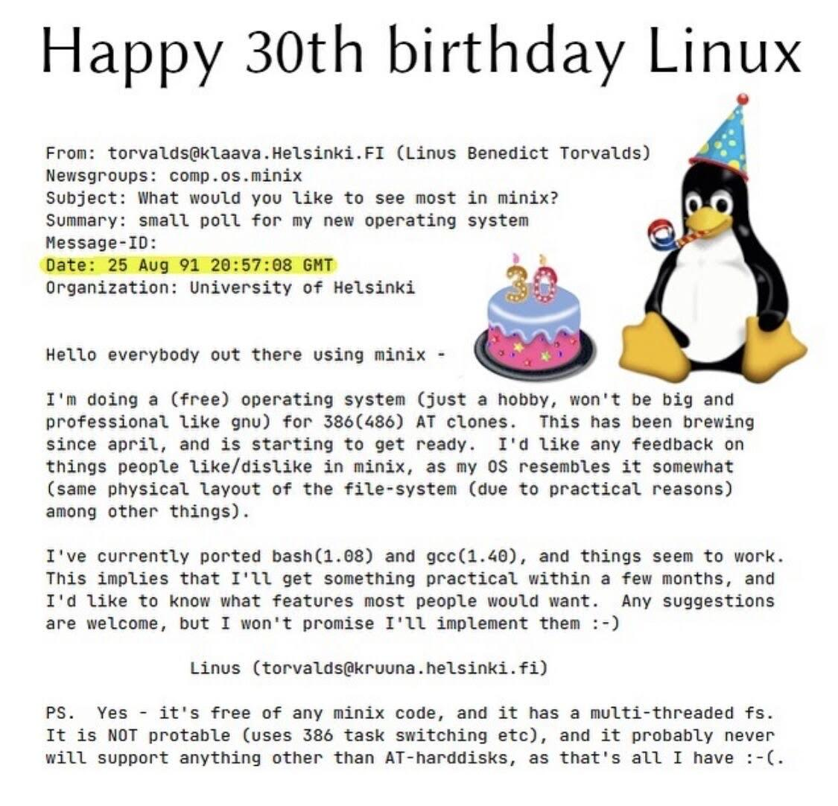
1-C’EST QUOI LINUX?
1-1. L’Historique Unix – Linux.
1-2. Les caractéristiques de Linux.
1-3. Les fonctionnalités de Linux.
1-4. Les Unix-Like.
1-5. Les distributions Linux.
1-6. La documentation Linux.

Slide 5
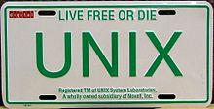
1-1 UN PEU D’HISTOIRE
Le système Unix est un système d'exploitation multi-utilisateurs, multi-tâches, ce
qui signifie qu'il permet à un ordinateur mono ou multi-processeurs de faire
exécuter simultanément plusieurs programmes par un ou plusieurs utilisateurs.
Il possède un ou plusieurs interpréteurs de commandes (shell) ainsi qu'un grand
nombre de commandes et de nombreux utilitaires (assembleur, compilateurs pour
de nombreux langages, traitements de texte, messagerie électronique, ...).
Il possède une grande portabilité, ce qui signifie qu'il est possible de mettre en
oeuvre un système Unix sur la quasi-totalité des plates-formes matérielles.
Sécurité élevé et le respect des grands standards, notamment en matière de réseau.

Slide 6


1-1 UN PEU D’HISTOIRE
C’est en 1969 que Kenneth THOMPSON, employé chez Bell, développe un nouveau prototype de système à temps partagé ; son nom est Unics et sera Unix.
Entre 1970 et 1975, Unix devient le système portable et officiel pour les institutions et les universités.
En 1980, des chercheurs de l’université de Berkeley développent leur propre UNIX (BSD).
En 1983, la société ATT tente une commercialisation d’un UNIX système V et de concurrencer l’UNIX BSD.
En 1984, Richard Stallman lance le projet GNU qui vise à créer son système ’Unix’ complètement libre.
En 1988, c’est le début d’une normalisation avec l’organisation ’IEEE’ et la norme ’POSIX’ pour les développements d’applications autour d’un système UNIX.
En 1991, un étudiant finlandais, Linus TORVALDS, créé un noyau UNIX qui a été ajouté aux travaux du projet GNU de Stallman, a donc donné naissance à GNU/Linux.

Slide 7
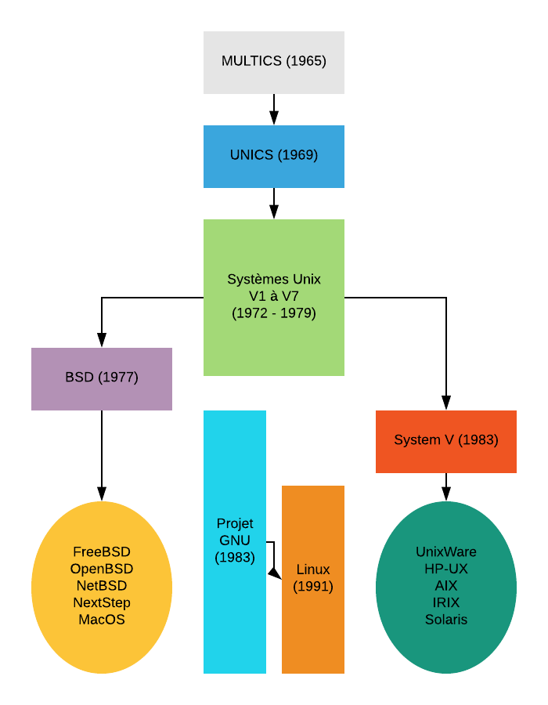

1-1 UN PEU D’HISTOIRE

Slide 8
1- 2 LES CARACTÉRISTIQUES LINUX
“ Linux ou GNU/Linux est une famille de systèmes d'exploitation open source de type Unix fondé sur le noyau Linux, créé en 1991 par Linus Torvalds.“
Le noyau de Linux est monolithique et modulaire.
Ses versions sont numérotées, et ses sources sont disponibles sur le site de Linux Kernel Archives (x.y.z).
Linux est :
Gratuit.
Open Source
Sécurisé
Multitâches.
Multi-utilisateurs
Stable
Scalable
Dernière version stable | 5.11.16 (18/04/2021)

Slide 9
1- 3 LES FONCTIONNALITÉS LINUX
Gestion des ressources de l'ordinateur
Multi-tâches
Multi-utilisateurs
Gestion des données
Accès aux unités de stockage (mémoire, disques durs, CD, etc.)
Communication entre utilisateurs
Courrier électronique, transferts de fichiers (ftp)
Environnement de programmation
Compilateurs C, éditeurs de textes (emacs, nedit), …

Slide 10
1- 4 LES UNIX-LIKE
UNIX-LIKE : Un système d’exploitation de type Unix (en anglais :Unix-like) est un système d’exploitation qui se comporte d’une façon semblable à un système Unix, bien que n’étant pas nécessairement conforme ou certifié par une quelconque version de la Single UNIX spécification.
LINUX est un système d’exploitation de type Unix ou « Unix-Like ».
(Il ne contient pas de code originel Unix mais il fonctionne comme système Unix).
Ex : macOs est un un système d’exploitation UNIX (SUS / POSIX)

Slide 11
1- 5 LES DISTRIBUTIONS LINUX
On appelle distribution GNU/Linux (ou distribution Linux) une solution prête à être installée par l’utilisateur final.
Une distribution Linux se compose d’un noyau, de packages, et d’outils pour gérer leurs dépendances.
Les distributions sont développées pour répondre à un besoin (serveur, poste de travail ou autre).
Debian, Red Hat et Slackware sont les 3 premières distributions Linux historiques.
Exemple connu : Ubuntu est une distribution dérivée de Debian.

Slide 12
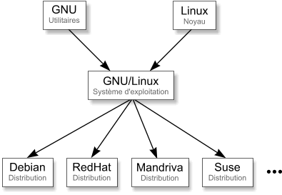

1- 5 LES DISTRIBUTIONS LINUX
Les distributions Linux

Slide 13
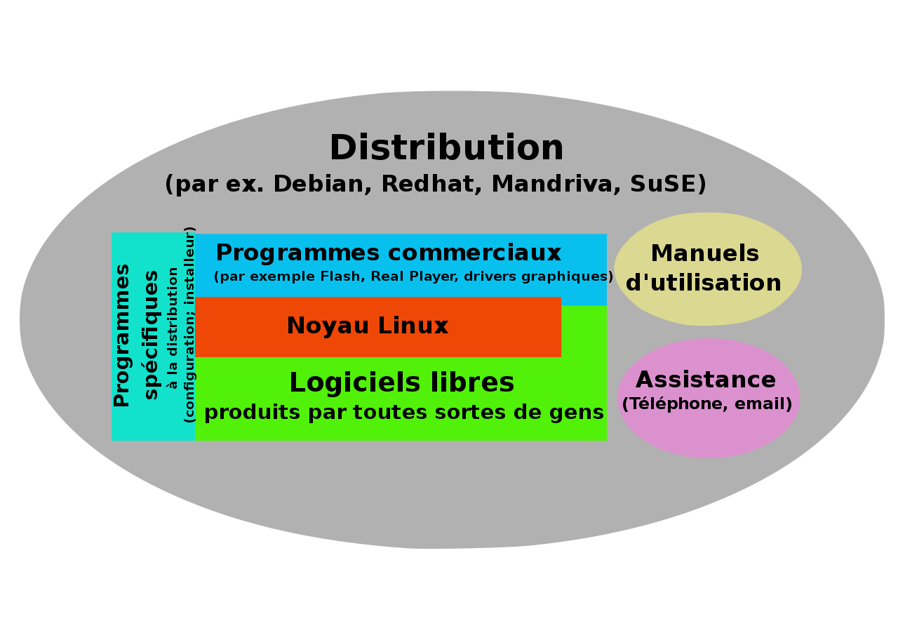
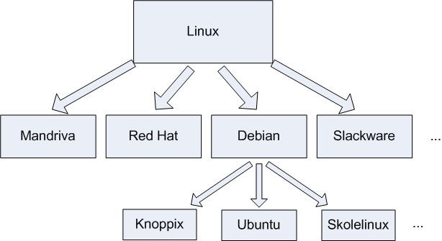
1- 5 LES DISTRIBUTIONS LINUX

Slide 14



1- 4 LES DISTRIBUTIONS LINUX
Quelques distributions :
Nom | Site web | Editeur | Spécificités
 | Debian.org | Projet open source | Distribution Linux pour serveur et ordinateur. Cette distribution est notamment connue pour avoir été retenue par la ville de Munich pour équiper 14 000 ordinateurs.
 | Red Hat Enterprise / getfedora.org | Red Hat | Distribution Linux pour serveur. Son éditeur Red Hat est le principal pure player des systèmes serveur open source. Il enregistre un chiffre d'affaires de 2 milliards de dollars.
 | Ubuntu.com | Canonical | Distribution Linux pour ordinateur et serveur reposant sur la distribution Debian. Elle a aussi donné lieu à des déclinaisons pour TV (Ubuntu TV), smartphone (Ubuntu Touch), etr IoT (Snappy Ubuntu Core)

Slide 15


1- 6 LA DOCUMENTATION LINUX
2 sources de documentations principales officielles (LDP * ) :
MAN : est une commande UNIX permettant d'accéder aux pages de manuel installées sur le système.
HOWTO : Les HOWTO Linux sont des documents "comment faire" détaillés sur des sujets spécifiques. L'index des HOWTO répertorie tous les HOWTO ainsi que de brèves descriptions.

Slide 16
1- 6 LA DOCUMENTATION LINUX
La documentation « man » : 1356 documents
LES DIFFÉRENTES SECTIONS :
COMMANDES ET DOC DÉTAILLÉ :
Commandes utilisateur
Appels système
Fonctions de bibliothèque
Fichiers spéciaux
Formats de fichier
Jeux
Divers
Administration système
Interface du noyau Linux
Syntaxe :
man [option] [section number] [command name]
Document détaillé :
NAME
SYNOPSIS
DESCRIPTION
AUTHOR
REPORTING BUGS
COPYRIGHT
SEE ALSO

Slide 17
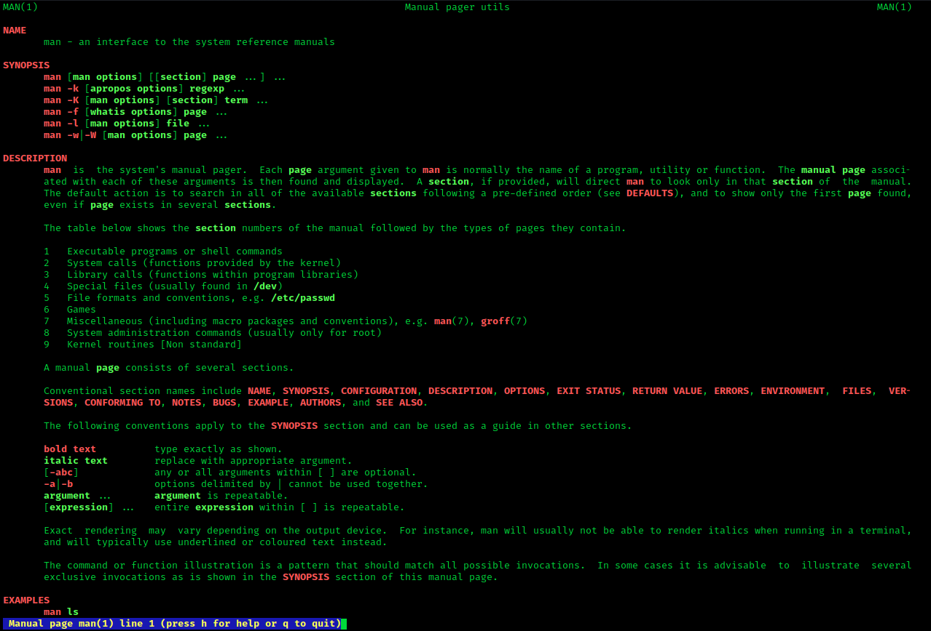
1- 6 LA DOCUMENTATION LINUX
Résultat commande « man man» :

Slide 18


UN PETIT QUIZ

Slide 19
2- INSTALLATION LINUX ET APPLICATIONS
Rappel – Présentation – Installation distributions – Installation applications

Slide 20

2 - INSTALLATION LINUX ET APPLICATIONS
2-1. Rappel.
2-2. Présentations de 2 distributions.
2-3. Installation de Fedora et Debian.
2-4. Installation d’applications sous RedHat(Fedora)
2-5. Installation d’applications sous Debian.

Slide 21

2 -1 RAPPEL
Linux ou GNU/Linux est une famille de systèmes d'exploitation open source de type Unix fondé sur le noyau Linux, créé en 1991 par Linus Torvalds. De nombreuses distributions Linux ont depuis vu le jour et constituent un important vecteur de popularisation du mouvement du logiciel libre.
Il existe plusieurs distributions Linux :
Slackware : une des plus anciennes distributions de Linux. Elle existe encore aujourd'hui !
Mandriva : éditée par une entreprise française, elle se veut simple d'utilisation ;
Red Hat : éditée par une entreprise américaine, cette distribution est célèbre et très répandue, notamment sur les serveurs ;
SuSE : éditée par l'entreprise Novell ;
Debian : la seule distribution qui soit gérée par des développeurs indépendants plutôt que par une entreprise. C'est une des distributions les plus populaires.

Slide 22
2 -2 PRÉSENTATION DE 2 DISTRIBUTIONS
2 distributions GNU/Linux

Slide 23

2 -2 PRÉSENTATION DE 2 DISTRIBUTIONS
FEDORA
DEBIAN
Crée en 2002 ( distribution dérivée RedHat)
Editer par le projet Fedora (RedHat).
3 variantes : Workstation, Server et Cloud.
8 ème distribution Linux en terme de popularité.
Gestion de paquets par RPM et DNF.
Nouvelle version tous les 6 mois.
Plus : Sécurité – relation Gnome – Gestion de paquets
Crée en 1993.
Editer par Debian Project (Projet Communautaire).
Distribution dérivée => Ubuntu, Linux Mint.
Gestion des paquets par Apt Dpkg.
Dernière version : version 11 Bullseye (14/08/2021)
Plus : Sécurité – server – non commerciale – communauté.

Slide 24
2-3 INSTALLATION DES DISTRIBUTIONS LINUX
Les étapes générales d’installation d’une distribution Linux
Amorçage du système.
Création ou redimensionnement des partitions du disque dur.
Création des systèmes de fichiers et de la partition d'échange.
Installation du système proprement dite.
Installation du gestionnaire d'amorçage.
Configuration du système.

Slide 25

2-3 INSTALLATION DES DISTRIBUTIONS LINUX

Slide 26


2-4 INSTALLATION DES APPLICATIONS SOUS FEDORA
L’installation de programmes ou d’applications s’effectue, sous Red Hat, avec la notion de package.
Un package est un fichier qui contient le produit à installer et des règles.
Les règles peuvent variées :
Gestion des dépendances.
Pré-installation.
Post-installation.
Le format du package par défaut est le RPM ( Red Hat Package Manager).
Les informations concernant les logiciels installés sont contenues dans une bdd que contient /var/lib/rpm.
Le package de chaque logiciel doit respecter cette nomenclature : « nom-version-edition.architecture.rpm ».
Exemple : php-8.0.10~RC1-3.fc36.aarch64.rpm
Requête RPM :
ex => rpm -i php-4.1.2-2.1.8.i586.rpm (install package php).
Ex => rpm –q –a => affiche la liste de tous les packages installer dans la distribution.

Slide 27
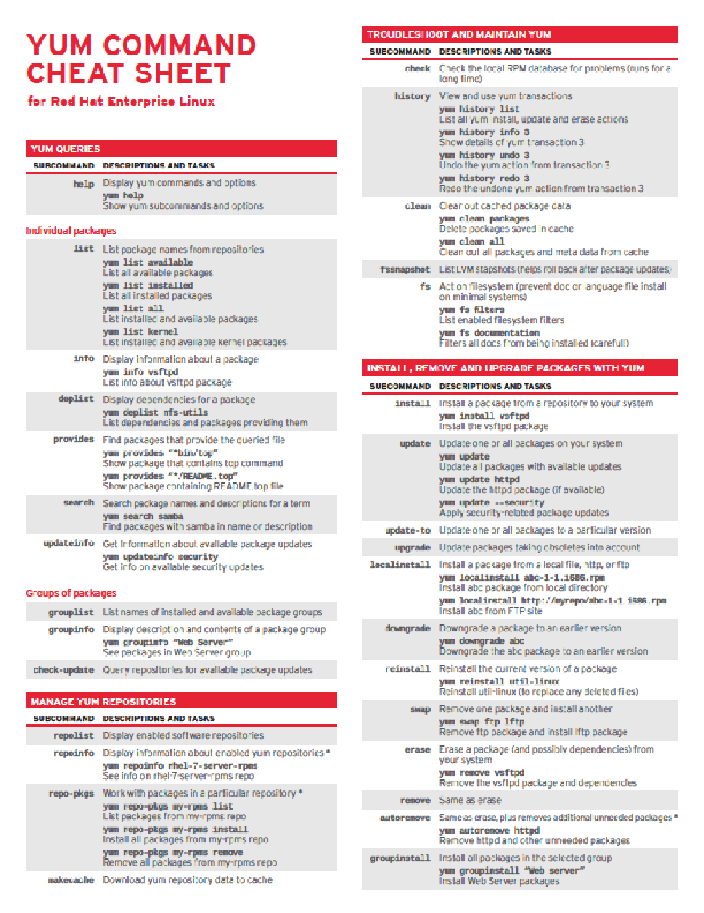
2-4 INSTALLATION DES APPLICATIONS SOUS FEDORA
YUM est un logiciel de gestion de packages.
Il récupère les packages au sein de dépôts et gère les dépendances à votre place.
YUM signifie Yellow dog Updater Modified.
Il est principalement utilisé sur les distributions Redhat et Fedora.
Le fichier de configuration est /etc/yum.conf.
Requête avec YUM :
Exemple installation : yum install mc. => installation du package Midnight Commander ( Gestionnaire de fichier).
Vérification mise à jour : yum check-update.
Rechercher un package : yum search tomcat => recherche un package dans les différents dépots.

Slide 28
2-4 INSTALLATION DES APPLICATIONS SOUS FEDORA
Un peu de pratique

Slide 29
2-5 INSTALLATION DES APPLICATIONS SOUS DEBIAN
Notion de paquets ou package comme sous Fedora (RedHat).
Les paquets sous Debian ont une extension en .deb ( Debian).
Comme avec Fedora, il y un principe de gestion des dépendances.
Les paquets sont regroupés dans des dépôts.
Un dépôt : c'est le serveur sur lequel on va télécharger nos paquets.
La gestion de paquet se fera grâce à « apt-get » ( apt-cache) ou à « dpkg ».
Avec dpkg (Debian package), les dépendances ne sont pas gérées.

Slide 30
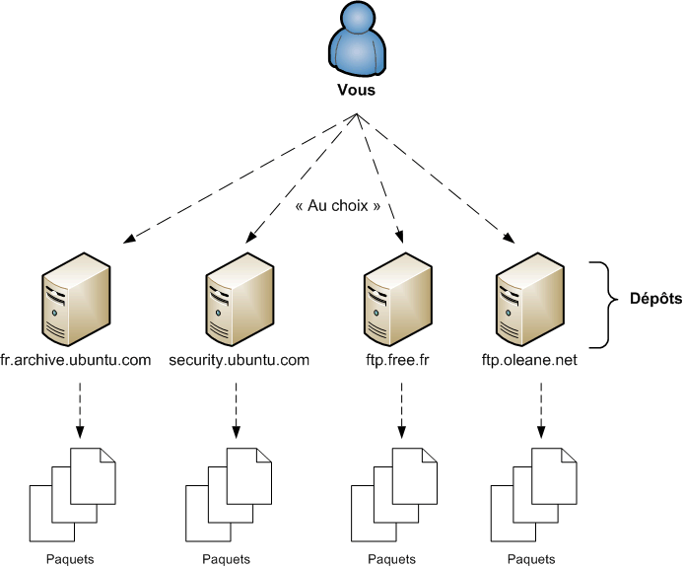

2-5 INSTALLATION DES APPLICATIONS SOUS DEBIAN
GESTION PAQUET AVEC APT-GET
(GESTION DÉPENDANCE)
GESTION PAQUET SOUS UBUNTU
apt-get update : Cela va permettre de mettre à jour la liste des paquets présents dans le dépôt. A faire réguliérement.
apt-get install <package_name> : installer un nouveau package sur votre ordinateur.
apt-cache search <package_name> : pour rechercher le paquet que nous voulons télécharger si nous ne connaissons pas son nom exact.
apt-get remove <package_name> : Supprimer le paquet mais les dependances inutiles.
apt-get autoremove <package_name>: Supprimer le package ainsi que les dependances inutiles.
apt-get upgrade : Cela met à jour les paquets installés et corrige aussi les failles de sécurité.

Slide 31
2-4 INSTALLATION DES APPLICATIONS SOUS DEBIAN
Un peu de pratique

Slide 32


TP TIME
TP_0 INSTALLATION_APPLICATION :

Slide 33
3 - ADMINISTRER LE SYSTÈME AVEC LES COMMANDES CONSOLE
Système fichiers – Commandes de base – Gestion utilisateurs –
Processus - Journalisation

Slide 34
3 - ADMINISTRER LE SYSTÈME AVEC LES COMMANDES CONSOLE
3-1. Le système de fichier avec Linux.
3-2. Les commandes de base du système (rappels).
3-3. Lire des scripts Shell (rappels).
3-4. Gérer les utilisateurs (rappels).
3-5. Gérer les processus (rappels).
3-6. Gérer les bibliothèques partagées.
3-7. Programmer des travaux périodiques.
3-8. Organiser les journaux de bords et leur rotation.

Slide 35
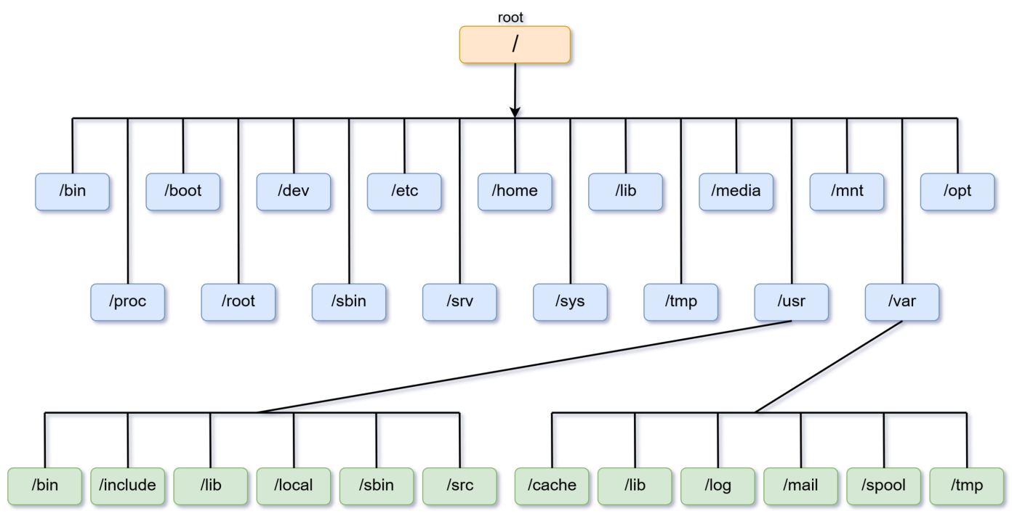
3-1 LE SYSTÈME DE FICHIER AVEC LINUX

Slide 36
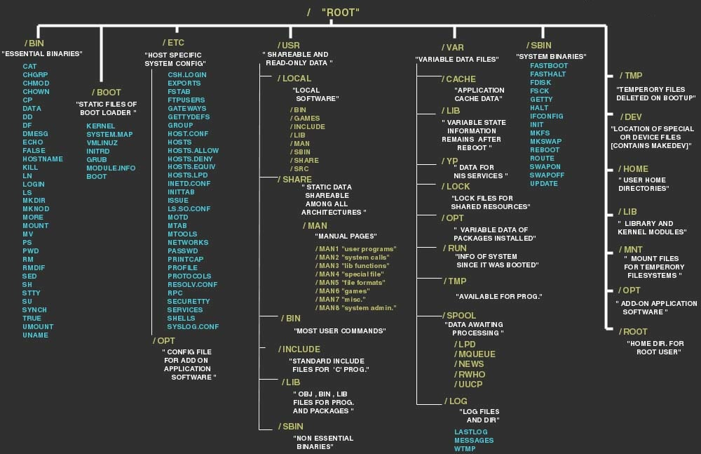
3-1 LE SYSTÈME DE FICHIER AVEC LINUX
Un peu plus détaillé

Slide 37
3-1 LE SYSTÈME DE FICHIER AVEC LINUX
Répertoire | Signification
/ | Répertoire racine. Point de départ de toute la hiérarchie du système de fichiers. Le système de fichiers contenant ce répertoire est monté automatiquement par le noyau pendant l'amorçage du système. Ce système de fichiers est appelé système de fichiers racine (« root » en anglais).
/boot/ | Répertoire contenant le noyau de Linux et ses informations de symboles. Ce répertoire est parfois le point de montage d'un système de fichiers de très petite taille, dédié au noyau. Dans ce cas, il est recommandé que le système de fichiers correspondant soit monté en lecture seule.
/dev/ | Répertoire contenant tous les fichiers spéciaux permettant d'accéder aux périphériques.
/sbin/ | Répertoire contenant les commandes systèmes nécessaires à l'amorçage et réservées à l'administrateur. Ce répertoire doit être impérativement placé dans le système de fichiers racine. En général, seul l'administrateur utilise ces commandes.
/bin/ | Répertoire contenant les commandes systèmes générales nécessaires à l'amorçage. Ce répertoire doit être impérativement placé dans le système de fichiers racine. Tous les utilisateurs peuvent utiliser les commandes de ce répertoire.
/lib/ | Répertoire contenant les bibliothèques partagées (« DLL » en anglais, pour « Dynamic Link Library ») utilisées par les commandes du système des répertoires /bin/ et /sbin/. Ce répertoire doit être impérativement placé dans le système de fichiers racine.
/etc/ | Répertoire contenant tous les fichiers de configuration du système. Ce répertoire doit être impérativement placé dans le système de fichiers racine.

Slide 38
3-1 LE SYSTÈME DE FICHIER AVEC LINUX
Répertoire | Signification
/tmp/ | Répertoire permettant de stocker des données temporaires. En général, /tmp/ ne contient que des données très éphémères. Il est préférable d'utiliser le répertoire /var/tmp/. En effet, le répertoire /tmp/ ne dispose pas nécessairement de beaucoup de place disponible.
/usr/ | Répertoire contenant les fichiers du système partageables en réseau et en lecture seule.
/var/ | Répertoire contenant toutes les données variables du système. Ce répertoire contient les données variables qui ne pouvaient pas être placées dans le répertoire /usr/, puisque celui-ci est normalement accessible en lecture seule.
/opt/ | Répertoire historique contenant les applications qui ne font pas réellement partie du système d'exploitation. En particulier, sur les anciennes distributions, le gestionnaire de bureau KDE était installé dans le sous-répertoire /opt/kde/, mais à présent il est considéré comme partie intégrante du système et est donc installé directement dans le répertoire /usr/ sur les distributions récentes.
/home/ | Répertoire contenant les répertoires personnels des utilisateurs.
/root/ | Répertoire contenant le répertoire personnel de l'administrateur. Il est donc recommandé que le répertoire personnel de l'administrateur soit placé en dehors de / home/ pour éviter qu'un problème sur le système de fichiers des utilisateurs ne l'empêche de travailler.
/media/ | Répertoire réservé au montage des systèmes de fichiers sur périphériques amovibles (CD-ROM, disquettes, etc.). Ce répertoire peut contenir plusieurs sous-répertoires pour chaque périphérique amovible, afin de permettre d'en monter plusieurs simultanément.
/proc/ | Répertoire contenant le pseudo système de fichiers du noyau. Ce pseudo système de fichiers contient des fichiers permettant d'accéder aux informations sur le matériel, la configuration du noyau et sur les processus en cours d'exécution.
/sys/ | Répertoire contenant le pseudo système de fichiers des gestionnaires de périphériques. Ce pseudo système de fichiers contient des fichiers permettant d'obtenir des informations sur l'ensemble des objets du noyau, en en particulier sur l'ensemble des périphériques de l'ordinateur.

Slide 39
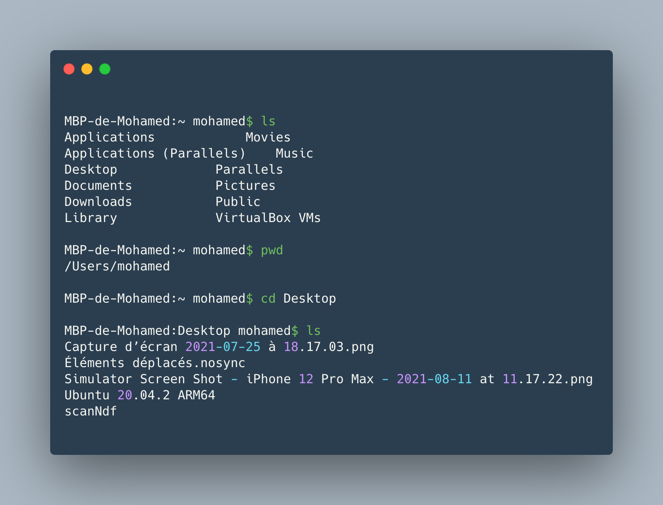
3-2 LES COMMANDES DE BASE LINUX
Commande pwd :
Utilisez la commande pwd pour trouver le chemin du répertoire de travail (dossier) dans lequel vous êtes actuellement. La commande retournera un chemin absolu (complet), qui est en fait un chemin de tous les répertoires qui commence par une barre oblique (/). Un exemple de chemin absolu est /home/utilisateur.
2. Commande cd
Pour naviguer dans les fichiers et répertoires de Linux, utilisez la commande cd (Change Directory). Elle nécessite soit le chemin d’accès complet, soit le nom du répertoire, selon le répertoire de travail dans lequel vous vous trouvez.
3. Commande ls
La commande ’ls’ est utilisée pour visualiser le contenu d’un répertoire. Par défaut, cette commande affichera le contenu de votre répertoire de travail actuel.

Slide 40
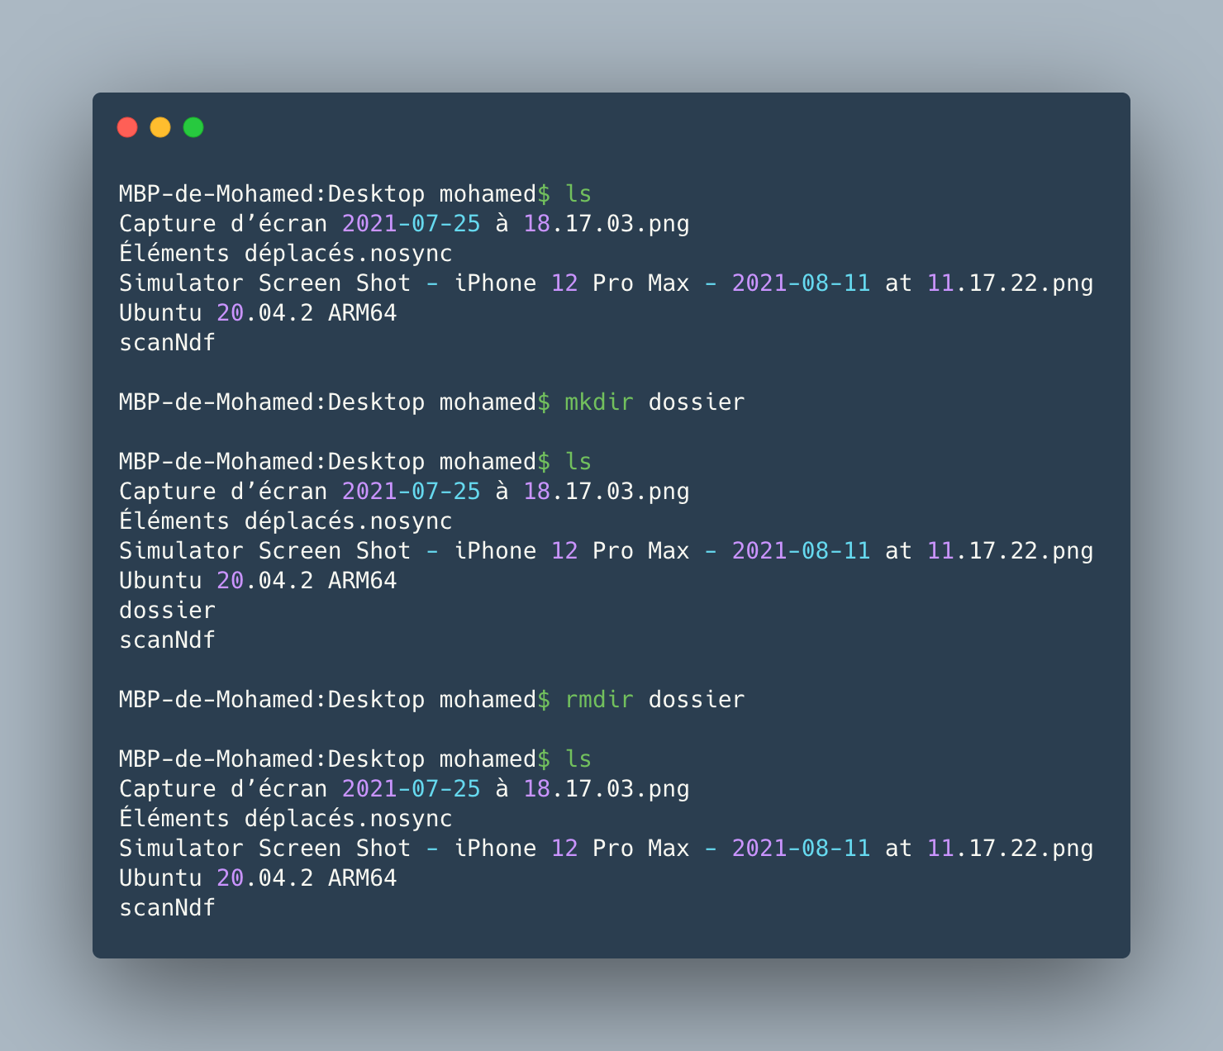
3-2 LES COMMANDES DE BASE LINUX
4. Commande mkir :
Utilisez la commande mkdir (make directory) pour créer un nouveau répertoire – si vous tapez mkdir « dossier », cela créera un répertoire appelé « dossier ».
5. Commande rmdir
Pour naviguer dans les fichiers et répertoires de Linux, utilisez la commande cd. Elle nécessite soit le chemin d’accès complet, soit le nom du répertoire, selon le répertoire de travail dans lequel vous vous trouvez.
6. Commande rm
La commande rm est utilisée pour supprimer les répertoires et leur contenu. Si vous voulez seulement supprimer le répertoire – comme alternative à rmdir – utilisez rm -r.

Slide 41
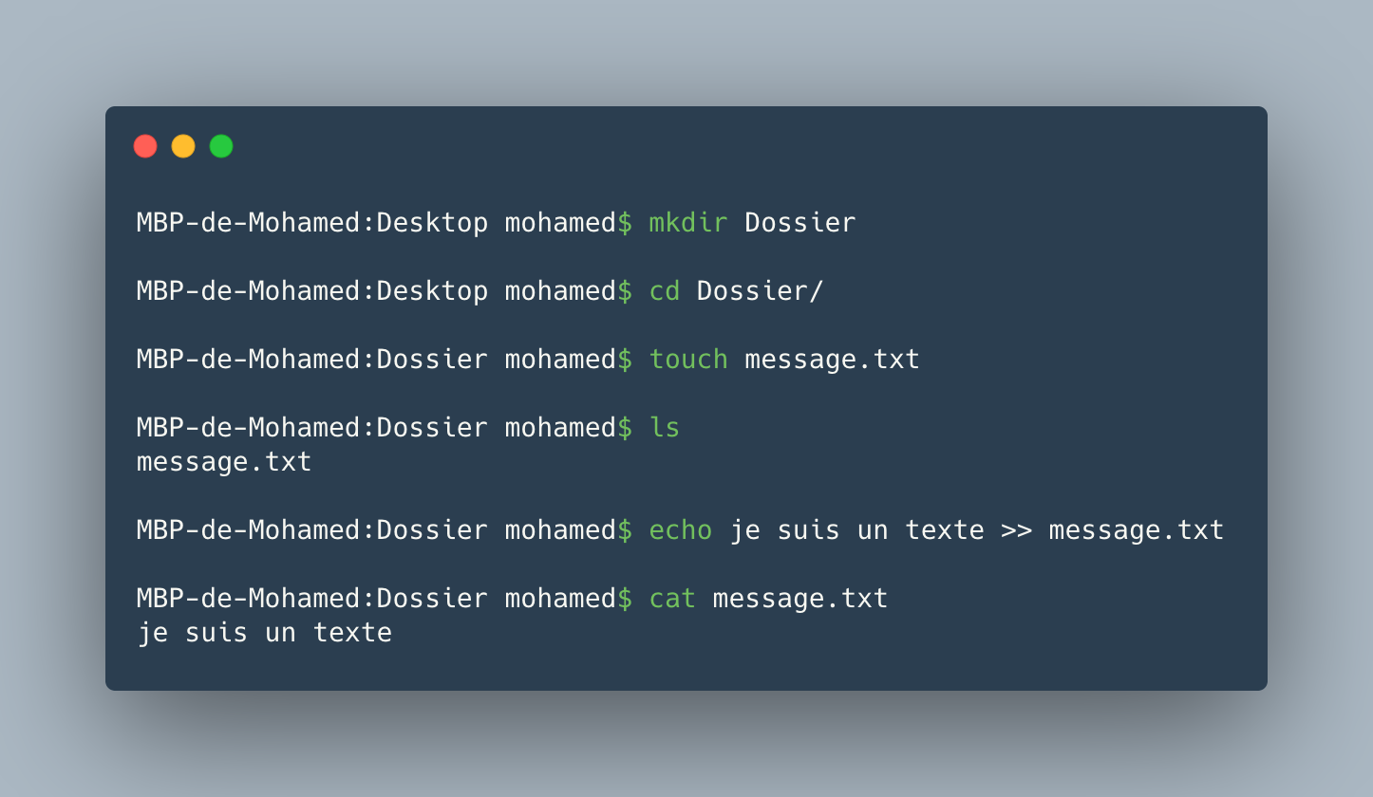
3-2 LES COMMANDES DE BASE LINUX
7. Commande touch
La commande touch vous permet de créer un nouveau fichier vierge via la ligne de commande Linux.
Par exemple, entrez touch /home/username/Documents/Web.html pour créer un fichier HTML intitulé Web dans le répertoire Documents.
8. Commande echo
Cette commande est utilisée pour déplacer certaines données dans un fichier.
Par exemple, si vous voulez ajouter le texte « Bonjour, je suis Ihab » dans un fichier appelé nom.txt, vous devez taper echo Bonjour, je suis Ihab >> nom.txt
9. Commande cat
cat (abréviation de concatenate) est l’une des commandes Linux les plus fréquemment utilisées. Elle est utilisée pour lister le contenu d’un fichier sur le résultat standard (sdout). Pour exécuter cette commande, tapez cat suivi du nom du fichier et de son extension.
Par exemple : cat fichier.txt.

Slide 42
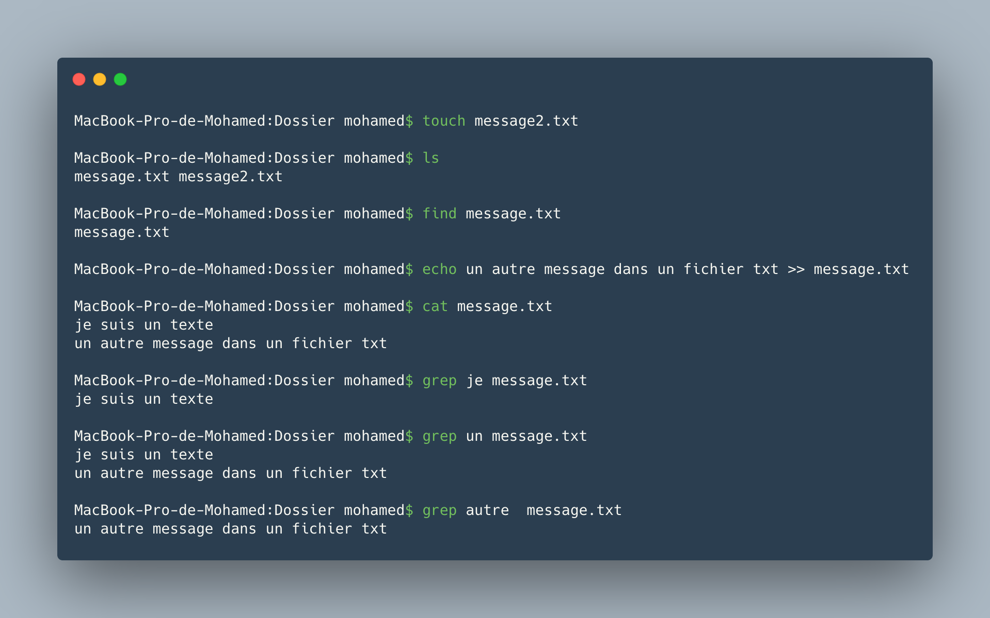
3-2 LES COMMANDES DE BASE LINUX
10. Commande locate
Vous pouvez utiliser cette commande pour localiser un fichier, tout comme la commande de recherche dans Windows.
De plus, l’utilisation de l’argument -i avec cette commande la rendra insensible à la casse, ce qui vous permettra de rechercher un fichier même si vous ne vous souvenez pas de son nom exact.
Pour rechercher un fichier qui contient deux mots ou plus, utilisez un astérisque (*). Par exemple, la commande « locate -i school*note » permettra de rechercher tout fichier contenant les mots « school » et « note« , qu’ils soient en majuscules ou en minuscules.
11. Commande find
Comme la commande locate, l’utilisation de find permet également de rechercher des fichiers et des répertoires. La différence est que vous utilisez la commande find pour localiser des fichiers dans un répertoire donné.
12. Commande grep
Une autre commande de base de Linux qui est sans aucun doute utile pour une utilisation quotidienne est grep. Elle vous permet de rechercher tout le texte d’un fichier donné.
Par exemple, grep blue notepad.txt recherchera le mot blue dans le fichier notepad. Les lignes qui contiennent le mot recherché s’afficheront entièrement.

Slide 43
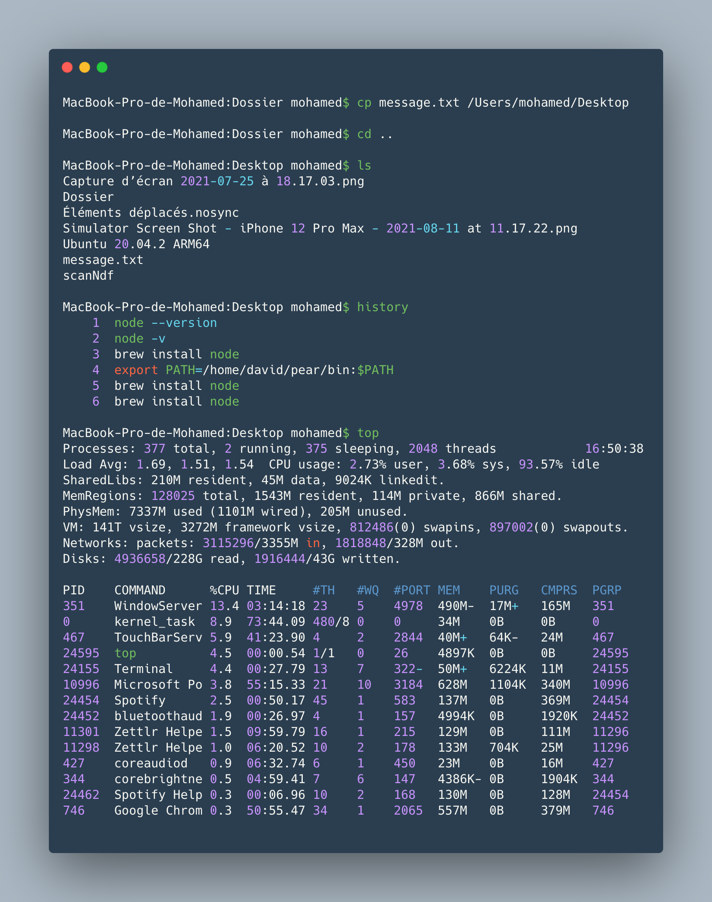

3-2 LES COMMANDES DE BASE LINUX
13. Commande cp
Utilisez la commande cp pour copier les fichiers du répertoire actuel dans un autre répertoire.
Par exemple, la commande cp scenery.jpg /home/utilisateur/Photos créera une copie de scenery.jpg (de votre répertoire actuel) dans le répertoire Photos.
14. Commande history
Lorsque vous utilisez Linux depuis un certain temps, vous remarquerez rapidement que vous pouvez exécuter des centaines de commandes chaque jour.
Ainsi, l’exécution de la commande history est particulièrement utile si vous voulez revoir les commandes que vous avez entrées auparavant.
15. Commande top
Comme un terminal équivalent au gestionnaire de tâches dans Windows, la commande top affichera une liste des processus qui sont en cours d’exécution et la quantité de CPU utilisée par chaque processus. Il est très utile de surveiller l’utilisation des ressources du système, en particulier de savoir quel processus doit être arrêté en cas de surconsommation de ressources.

Slide 44
3-2 LES COMMANDES DE BASE LINUX
Un peu de pratique

Slide 45
TP TIME
TP_1 LINUX : Basic command line

Slide 46
TP TIME 2
TP_ MANIPULATION_FICHIER : fichier.csv

Slide 47


3-3 GÉRER LES UTILISATEURS
Rappel : Linux est un système multi-utilisateurs. Cela signifie que plusieurs personnes peuvent travailler simultanément sur le même OS, en s'y connectant à distance notamment.
L’identification, c’est savoir qui est connecté, afin de déterminer les droits de la personne qui se connecte. Un utilisateur est identifié par un login.
L’authentification, c’est apporter la preuve de qui on est, par exemple via un secret partagé entre l’utilisateur et le système, et connus d’eux seuls. L’utilisateur est authentifié par un mot de passe.

Slide 48
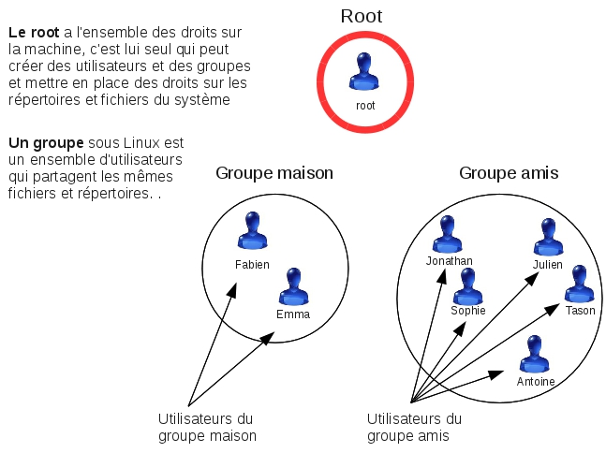
3-3 GÉRER LES UTILISATEURS

Slide 49
3-3 GÉRER LES UTILISATEURS
UN UTILISATEUR
LES CARACTÉRISTIQUES
Login : nom de connexion.
UID : User ID.
GID : Group ID.
Un descriptif.
Un répertoire de connexion.
Une commande de connexion.
UID si >100 => compte spéciaux.
Si UID = 0 => administrateur (root).
A partir de 100, 500 ou 1000 jusqu’à 60 000 => UID sans particularités.
Login < 8 caractères + Ne doit pas commencer par un chiffre.

Slide 50
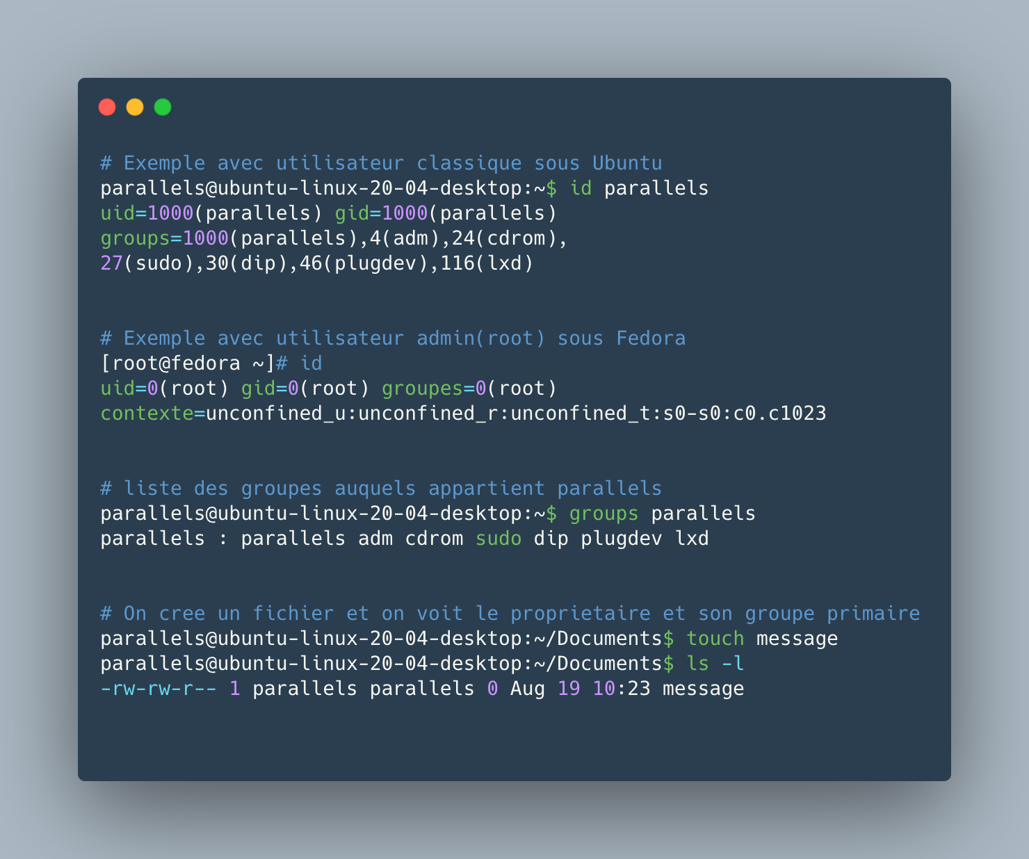
3-3 GÉRER LES UTILISATEURS
LES GROUPES
Un groupe est un ensemble d'utilisateurs qui partagent les mêmes fichiers et répertoires.
Chaque utilisateur appartient à au moins un groupe.
Chaque groupe dispose d’un GID (Groupe ID).
Un utilisateur peut appartenir un ou plusieurs groupes.
Il a donc un groupe primaire et peut avoir un ou plusieurs groupes secondaires.
Un utilisateur dispose des droits et privilèges des groupes auxquels il appartient.
La commande « id » permet d’afficher les informations essentielles sur l’utilisateur.

Slide 51
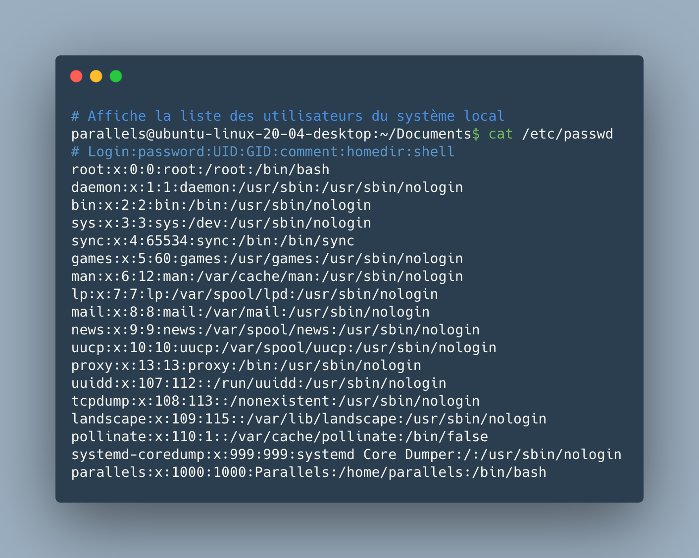
3-3 GÉRER LES UTILISATEURS
LES FICHIERS
La gestion des utilisateurs va avoir une incidence sur un certain nombre de dossiers et fichiers de notre système d’exploitation.
Les principaux fichiers concernés :
/etc/passwd
/etc/group
/etc/shadow
/etc/gshadow
Le fichier /etc/passwd :
Contient la liste des utilisateurs du système local.
Il est lisible par tous.
Les informations sont publiques.
Chaque ligne représente un utilisateur avec 7 champs.
Syntaxe : Login:password:UID:GID:comment:homedir:shell

Slide 52
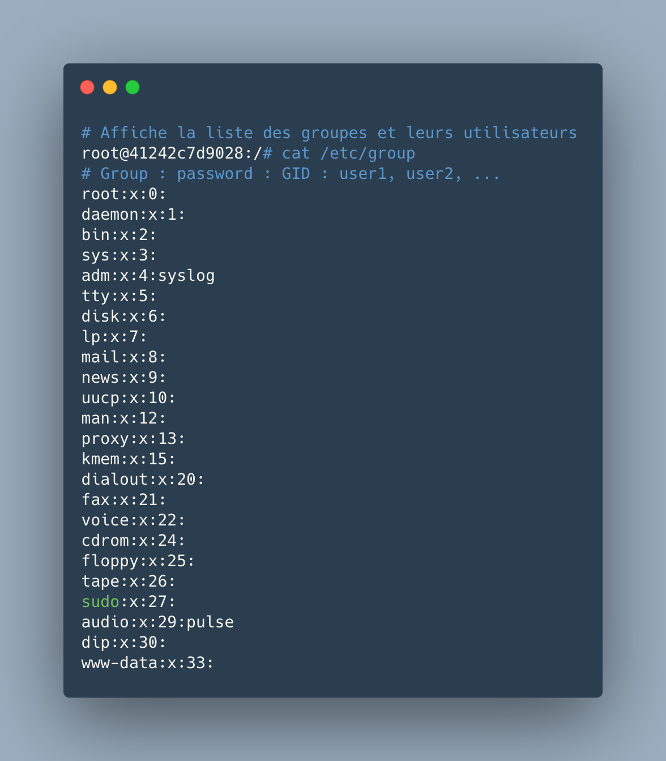

3-3 GÉRER LES UTILISATEURS
LES FICHIERS
Le fichier /etc/group :
Contient la définition des groupes d’utilisateurs et pour chacun la liste des utilisateurs dont il est le groupe secondaire.
Chaque ligne représente un groupe avec 7 champs.
Syntaxe : Group:password:GID:user1,user2, user3, …
Password dans un groupe?
Explication : Un utilisateur a le droit de changer de groupe afin de prendre, temporairement tout du moins, un groupe secondaire comme groupe principal avec la commande newgrp.
Dans ce cas, l’administrateur peut mettre en place un mot de passe sur le groupe pour protéger l’accès à ce groupe en tant que groupe principal.

Slide 53
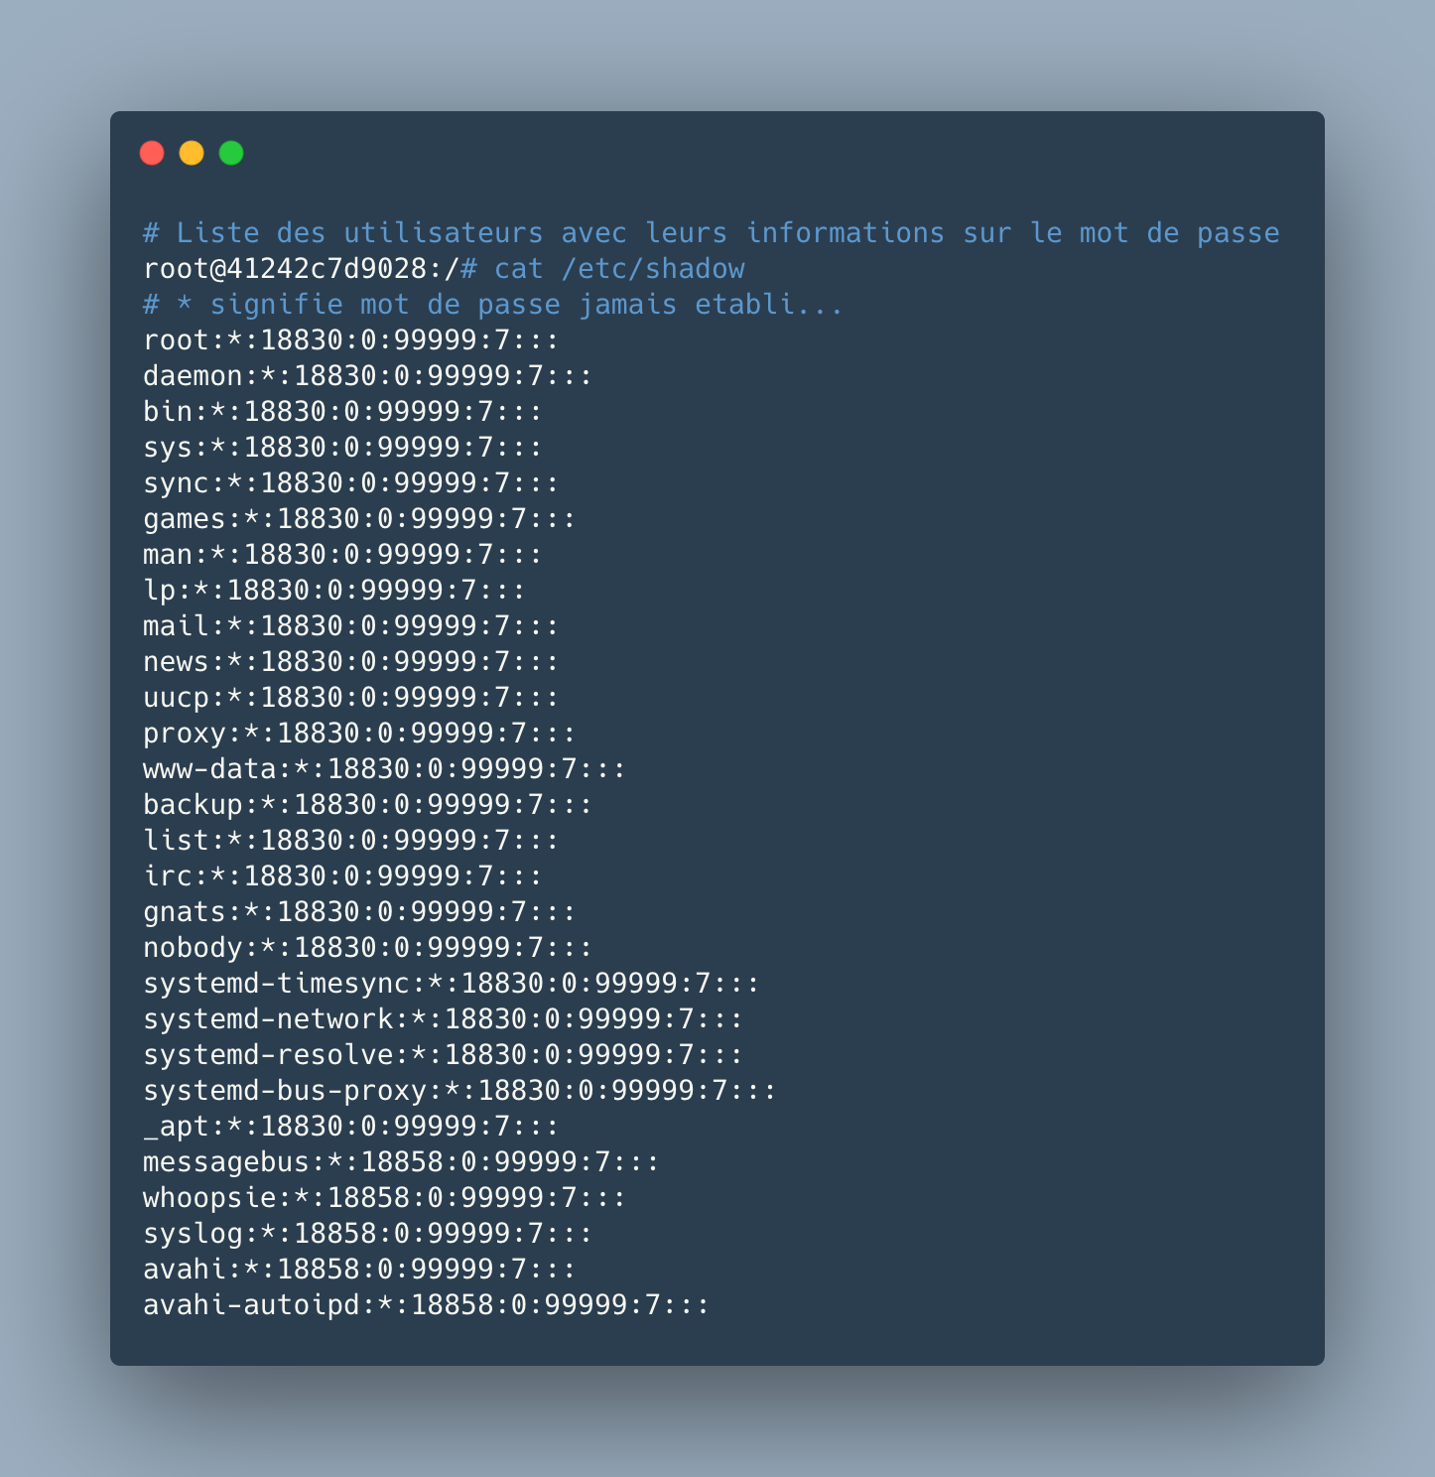
3-3 GÉRER LES UTILISATEURS
LES FICHIERS
Le fichier /etc/shadow :
Accompagne le fichier /etc/passwd.
Contient le mot de passe crypté de chaque utilisateur.
Contient des informations sur le mot de passe comme sa durée de validité.
Chaque ligne représente un groupe avec 7 champs.
Syntaxe vu ci-après
/etc/gshadow
Le fichier /etc/gshadow est le pendant du fichier précédent mais pour les groupes. Il n’est cependant pas supporté par défaut sur la plupart des distributions Linux

Slide 54
3-4 gérer les utilisateurs
LES FICHIERS
Réservé
Détails : /etc/shadow
Root : $2a$10$AjADxPEfE5iUJcltzYA4wOZO.f2UZ0qP/8EnOFY.P.m10HifS7J8i:13913 : 0 : 99999: 7 : : :
Nombre de jours avant lesquels le mode de passe ne peut être changé (0, il est n’importe quand)
Login ou username
Le nombre de jours depuis le 1er Janvier 1970 du dernier changement de mot de passe.
Nombre de jours après lequel le mot de passe doit être changé
Mot de passe crypté (hashé) avec algo hashage $2a$
Nombre de jours avant l’expiration du mot de passe durant lesquels l’utilisateur doit être prévenu
Nombre de jours après l’expiration du mot de passe après lesquels le compte est désactivé.
Nombre de jours depuis le 1er janvier 1970 à partir du moment où le compte a été désactivé́.

Slide 55
3-3 GÉRER LES UTILISATEURS
Un peu de pratique

Slide 56
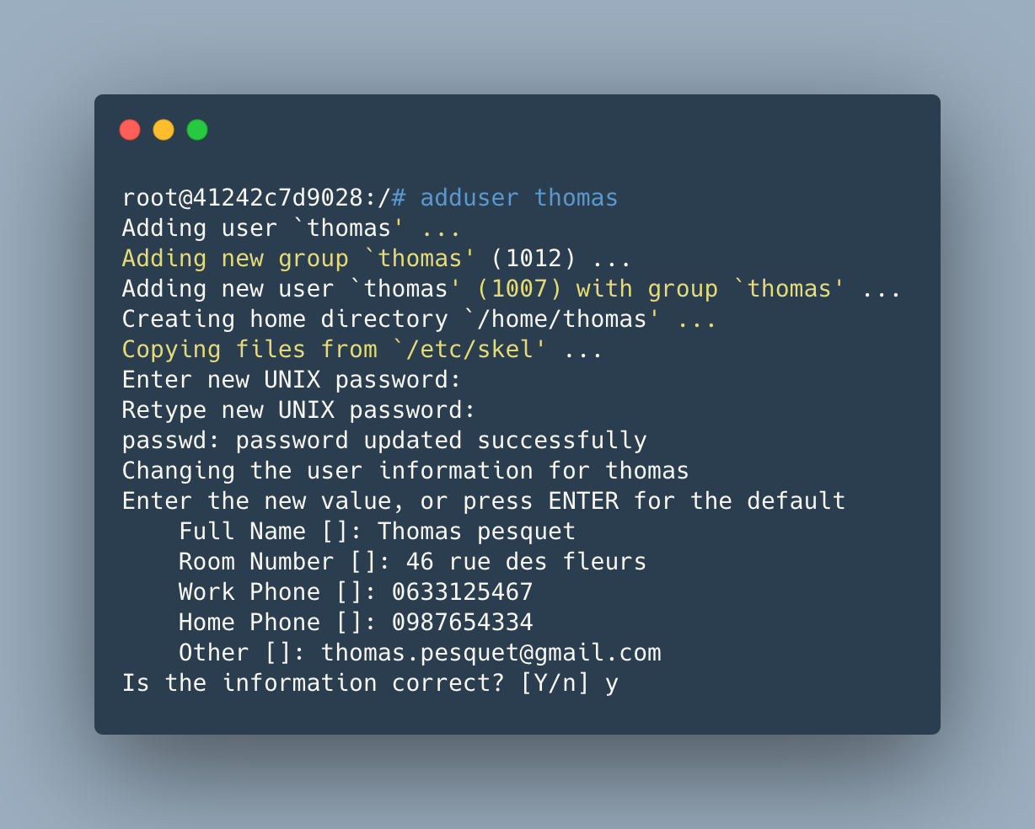
3-3 GÉRER LES UTILISATEURS
AJOUTER UN UTILISATEUR
2 possibilités pour le faire :
Avec la commande « adduser ». -> Debian
Avec la commande « useradd ». -> Autres
Impact les fichiers suivants : /etc/passwd, /etc/group et /etc/shadow
Plusieurs options peuvent être intégrées lors de la création d’un utilisateur, ci-dessous pour adduser:
Option | Rôle
--conf FICHIER | Utilise FICHIER plutôt que /etc/adduser.conf.
--disabled-login | N'utilise pas passwd pour fixer le mot de passe. L'utilisateur ne pourra pas utiliser son compte avant que son mot de passe soit donné.
--disabled-password | Comme --disabled-login, mais les connexions sont toujours possibles (par exemple par SSH avec des clés RSA), mais pas par une authentification par mot de passe.
--force-badname | Par défaut, les utilisateurs et les groupes sont comparés à une expression rationnelle configurable. Cette option oblige adduser et addgroup à ne réaliser qu'une faible vérification du nom.
--gid ID | Lorsqu'un groupe est créé, cette option permet de forcer l'identifiant numérique du groupe. Lorsqu'un utilisateur est créé, cette option place cet utilisateur dans ce groupe.
--group | Avec l'option --system, un groupe ayant le même nom et le même identifiant numérique que l'utilisateur système est créé. Sans l'option --system, un groupe avec le nom fourni en argument est créé. C'est le comportement par défaut lorsque addgroup est appelé.
--home REP | Utilise REP comme répertoire personnel de l'utilisateur, plutôt que la valeur par défaut définie dans le fichier de configuration. Si le répertoire n'existe pas, il est créé, et les fichiers du squelette y sont copiés.

Slide 57
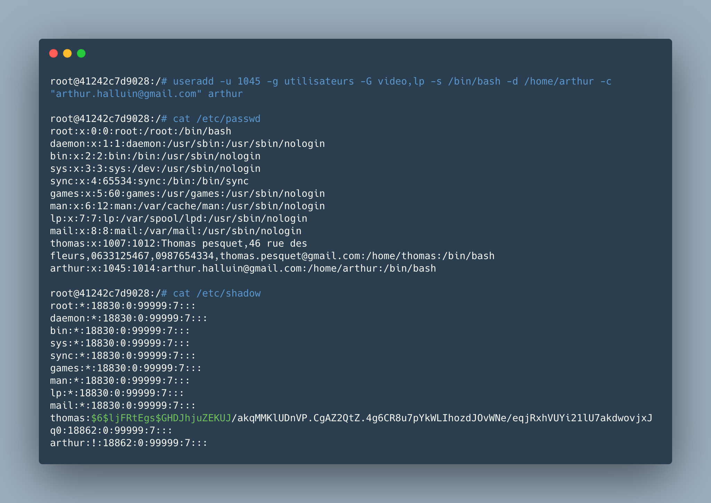
3-3 GÉRER LES UTILISATEURS
AJOUTER UN UTILISATEUR
Seul un « super utilisateur » peut rajouter un utilisateur.
Quelques options peuvent être intégrées lors de la création d’un utilisateur en utilisant la commande useradd:
Option | Rôle
-m | Crée aussi le répertoire personnel. Elle est parfois comprise par défaut, mais il vaut mieux vérifier si le répertoire personnel est présent après l’utilisation de la commande si vous n’utilisez pas cette option.
-u | Précise l’UID numérique de l’utilisateur, pour le forcer. Autrement l’UID est calculé selon les règles du fichier login.defs et les UID existants.
-g | Précise le groupe principal de l’utilisateur, par GID ou par son nom (variable GROUP).
-G | Précise les groupes additionnels (secondaires, de l’utilisateur) sépares par des virgules (variable GROUPS).
-d | Chemin du répertoire personnel. Généralement /home/<login>, mais n’importe quel chemin peut être précisé (variable HOME/<login>).
-c | Un commentaire associé au compte. Il peut être quelconque mais est parfois utilisé par certaines commandes comme finger. Son contenu peut être modifié par l’utilisateur avec la commande chfn.
-k | Chemin du répertoire contenant le squelette de l’arborescence du répertoire utilisateur. C’est généralement /etc/skell (variable SKEL).
-s | Shell (commande de connexion) par défaut de l’utilisateur (variable SHELL). L’utilisateur peut le changer via la commande chsh.
-p | Le mot de passe de l’utilisateur. Attention ! le mot de passe doit déjà̀ être crypté ! À moins de recopier le mot de passe d’un compte générique, vous préférerez utiliser ensuite la commande passwd.

Slide 58
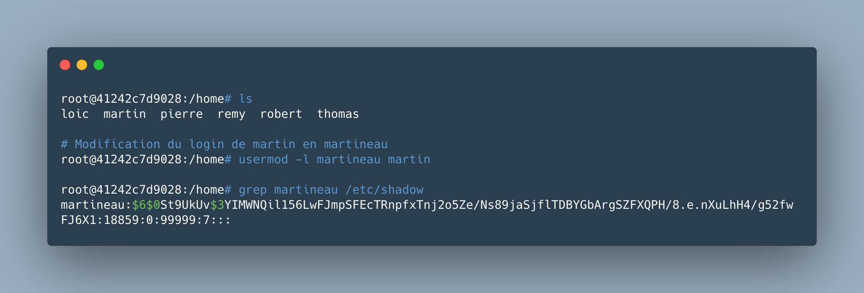
3-3 GÉRER LES UTILISATEURS
MODIFIER UN UTILISATEUR
La commande pour modifier un utilisateur est :
Usermod <option> <login>
Ci-dessous quelques options :
Option | Rôle
-­L | Lock du compte, comme passwd ­l.
­-U | Unlock du compte, comme passwd ­u.
­-e <n> | Expire : le mot de passe expire n jours après le 01/01/1970.
­-u<UID> | Modifie l’UID associé au login. Le propriétaire des fichiers appartenant à l’ancien UID au sein du répertoire personnel est modifié en conséquence.
­-l <login> | Modifie le nom de login.
-­m | Move : implique la présence de ­d pour préciser un nouveau répertoire personnel. Le contenu de l’ancien répertoire est déplacé dans le nouveau.

Slide 59
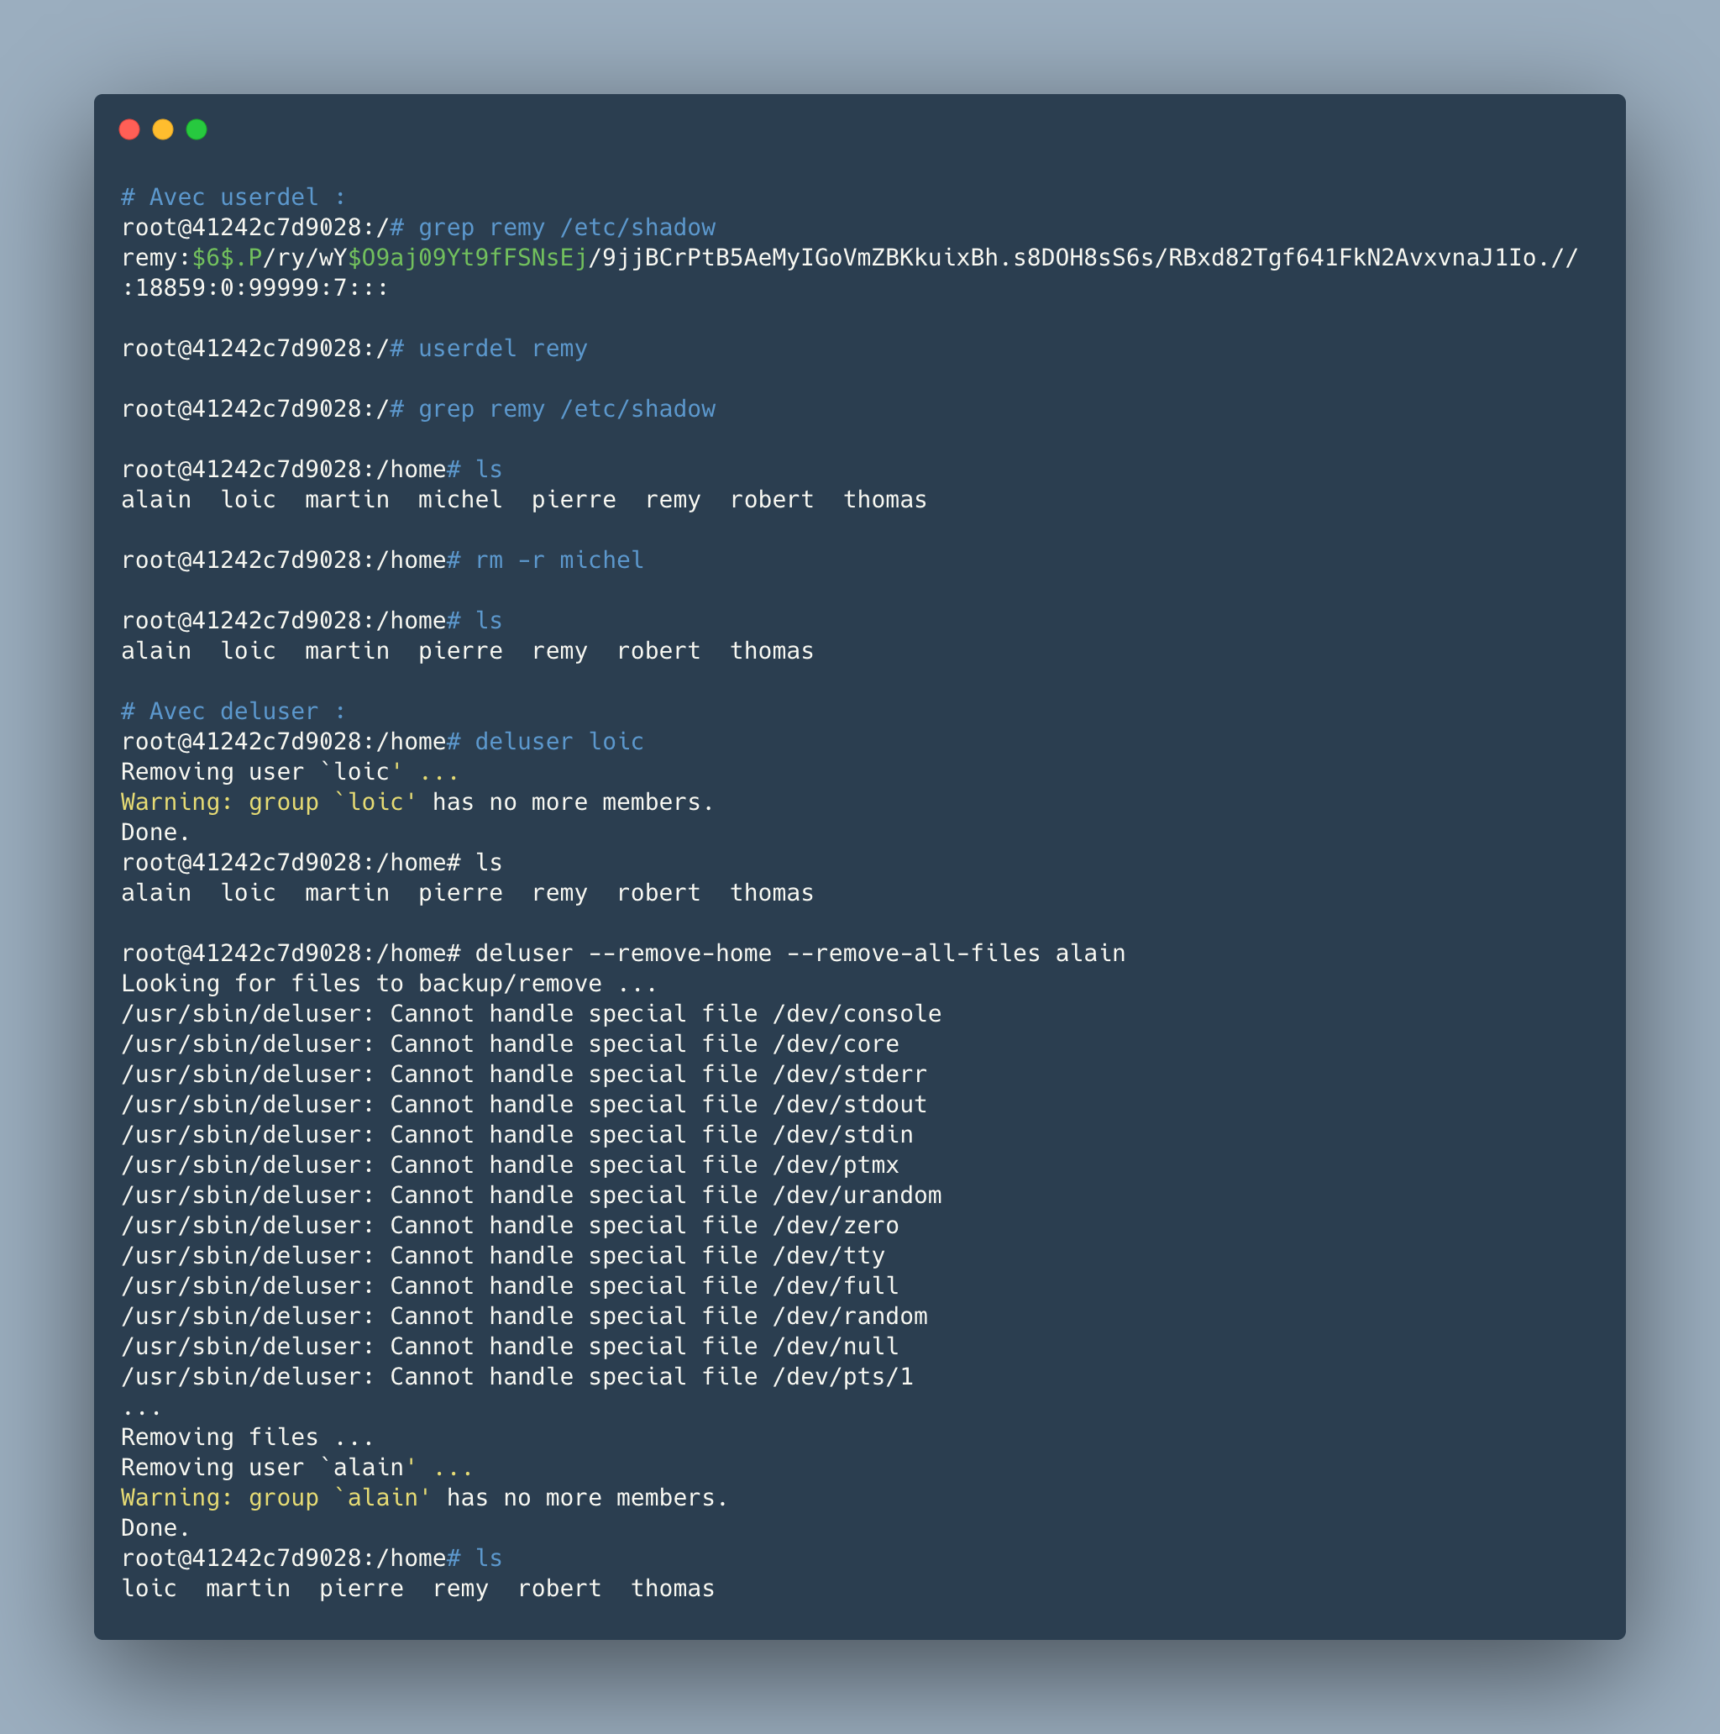
3-3 GÉRER LES UTILISATEURS
SUPPRIMER UN UTILISATEUR
Userdel supprime l’utilisateur mais pas son répertoire personnel.
Userdel –r <login user>, supprime l’utilisateur et son répertoire.
ou
Deluser supprime l’utilisateur mais pas son répertoire personnel.
deluser – -remove-home <login user>, supprime l’utilisateur et son répertoire.

Slide 60
3-3 GÉRER LES UTILISATEURS
Un peu de pratique

Slide 61
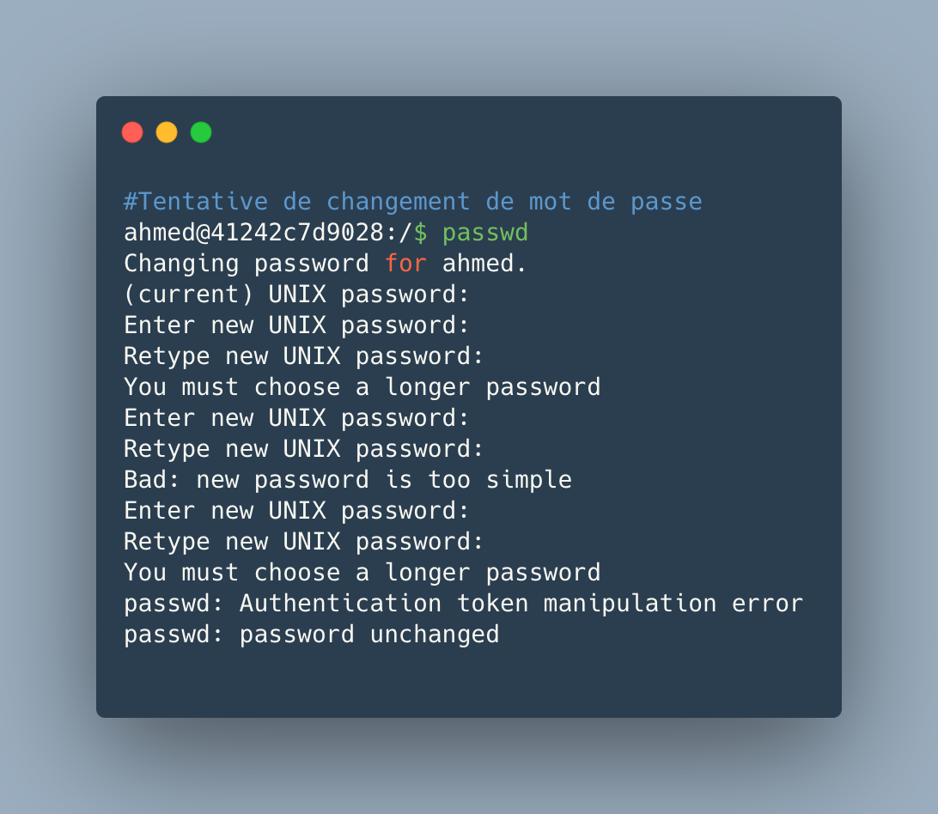

3-3 GÉRER LES UTILISATEURS
MOT DE PASSE
La commande « passwd » permet la gestion des mots de passe mais aussi les autorisations de connexion.
A chaque changement de mot de passe, l’ancien est demandé avant.
La saisie est masquée.
Les modules PAM sont des modules paramétrables qui mettent en place des contraintes plus ou moins sévères d’authentification et de connexion ( ex : longueur mot de passe).
L’utilisateur root peut modifier tous les mots de passe et forcer les contraintes des PAM.
Tous les champs dans le fichier /etc/shadow peuvent être modifiés avec un profil user « root ».

Slide 62
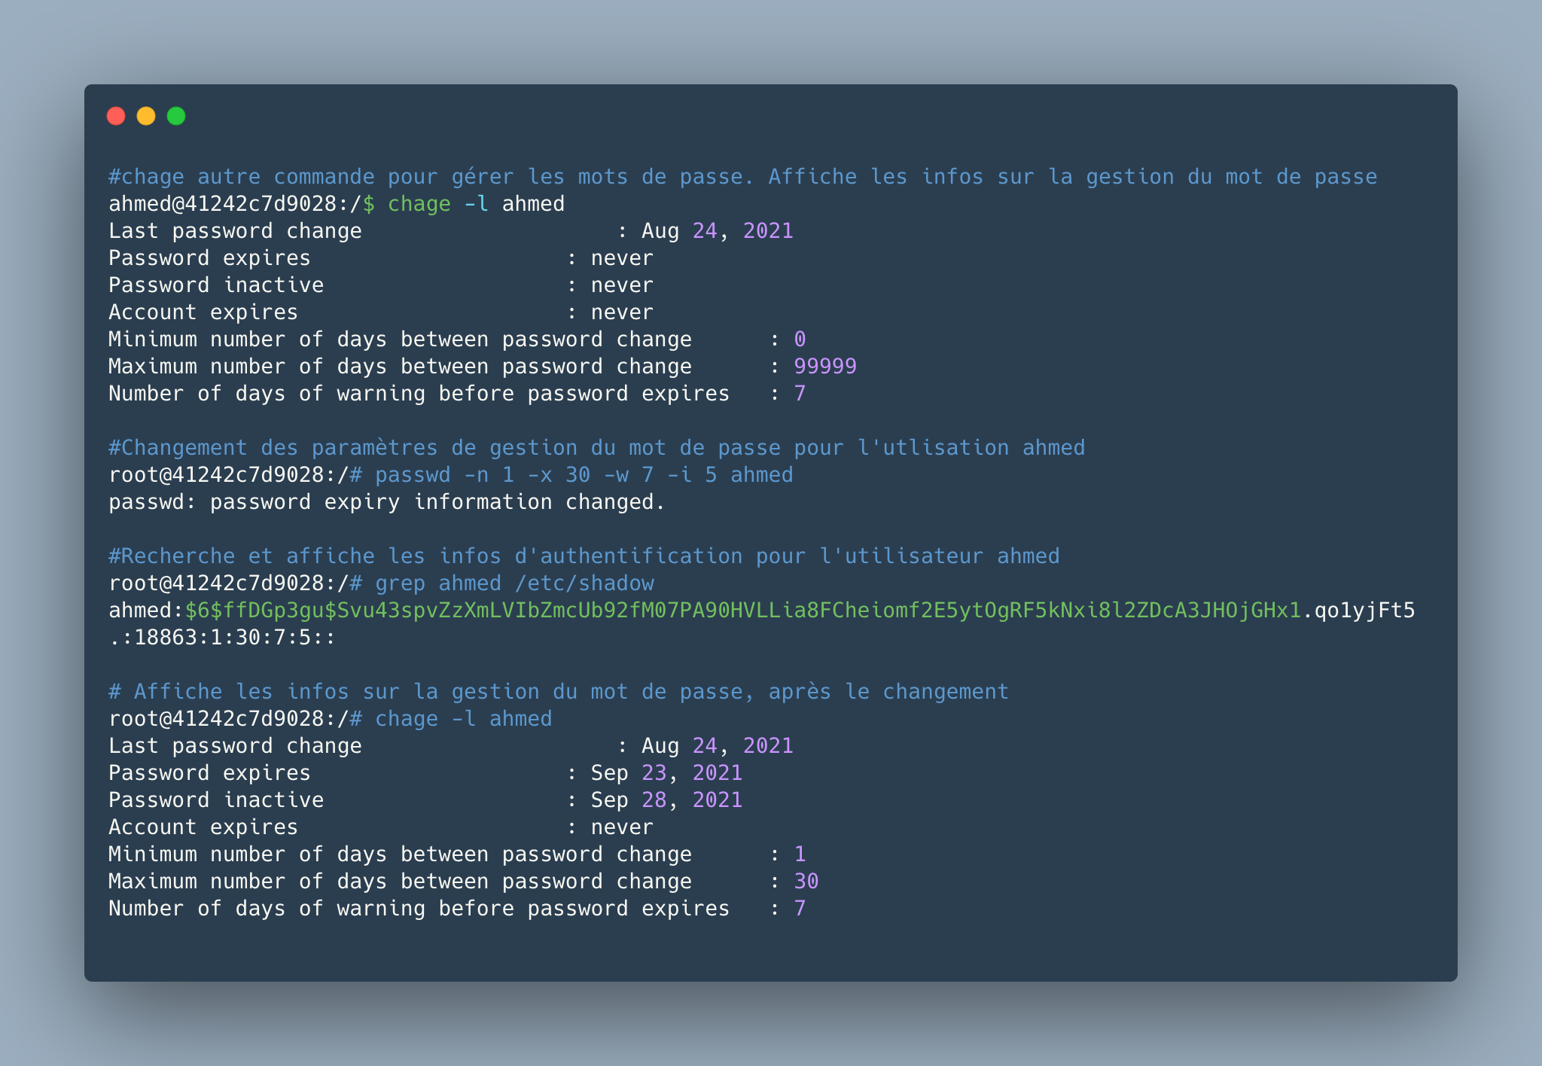
3-3 GÉRER LES UTILISATEURS
MOT DE PASSE
« passwd »
Option | Rôle
-l | Lock : verrouille le compte en rajoutant un ! devant le mot de passe crypté.
-u | Unlock : déverrouille le compte. Il n’est pas possible de déverrouiller un compte qui n’a pas de mot de passe, il faut utiliser en plus ­f pour cela.
-d | (root) Supprime le mot de passe du compte.
-n <j> | (root) Durée de vie minimale en jours du mot de passe.
-x <j> | (root) Durée de vie maximale en jours du mot de passe.
-w <j> | (root) Nombre de jours avant avertissement.
-i <j> | (root) Délai de grâce avant désactivation si le mot de passe est expiré.
-s | (root) Statut du compte.
Exemple à gauche :
Ahmed va devoir attendre 1 jour avant de pouvoir changer son mot de passe.
Son mot de passe sera valide 30 jours.
Après ce delai, il aura 5 jours pour modifier son mot de passe avant d’être désactivé.
Il sera prévenu 7 jour avant que son mot de passe va devoir être modifie.

Slide 63
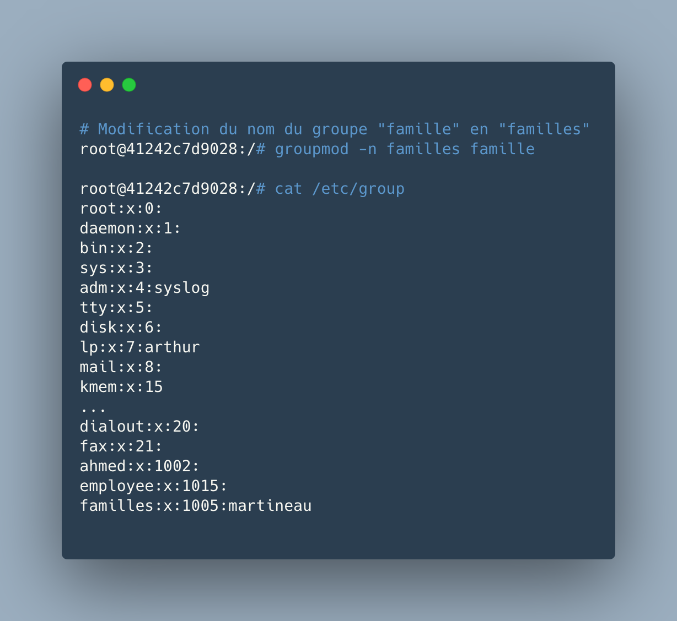
3-3 GÉRER LES UTILISATEURS
AJOUTER / MODIFIE / SUPPRIME UN GROUPE
La commande pour créer un groupe est « groupadd » ( et addgroup sous Debian).
La commande pour modifier un groupe est « groupmod ».
gpasswd –d « nom_groupe » « login_utilisateur » : Supprime un utilisateur d’un groupe.
Ci-dessous les options « groupmod » :
Option | Rôle
-g <GID> | Modifie le GID. Attention, le groupe d’appartenance des fichiers concernés n’est pas modifié.
-h | Affiche un message d’aide et quitter
-n <nouveau_nom> | Le nom du groupe sera modifié de GROUPE vers NOUVEAU_NOM_GROUPE.
-o | En combinaison avec l'option -g, cette option permet de changer l'identifiant du groupe (GID) vers une valeur déjà utilisée.
-p | Mot de passe chiffré, comme renvoyé par crypt(3).
-R | Appliquer les changements dans le répertoire RÉP_CHROOT et utiliser les fichiers de configuration du répertoire RÉP_CHROOT.

Slide 64
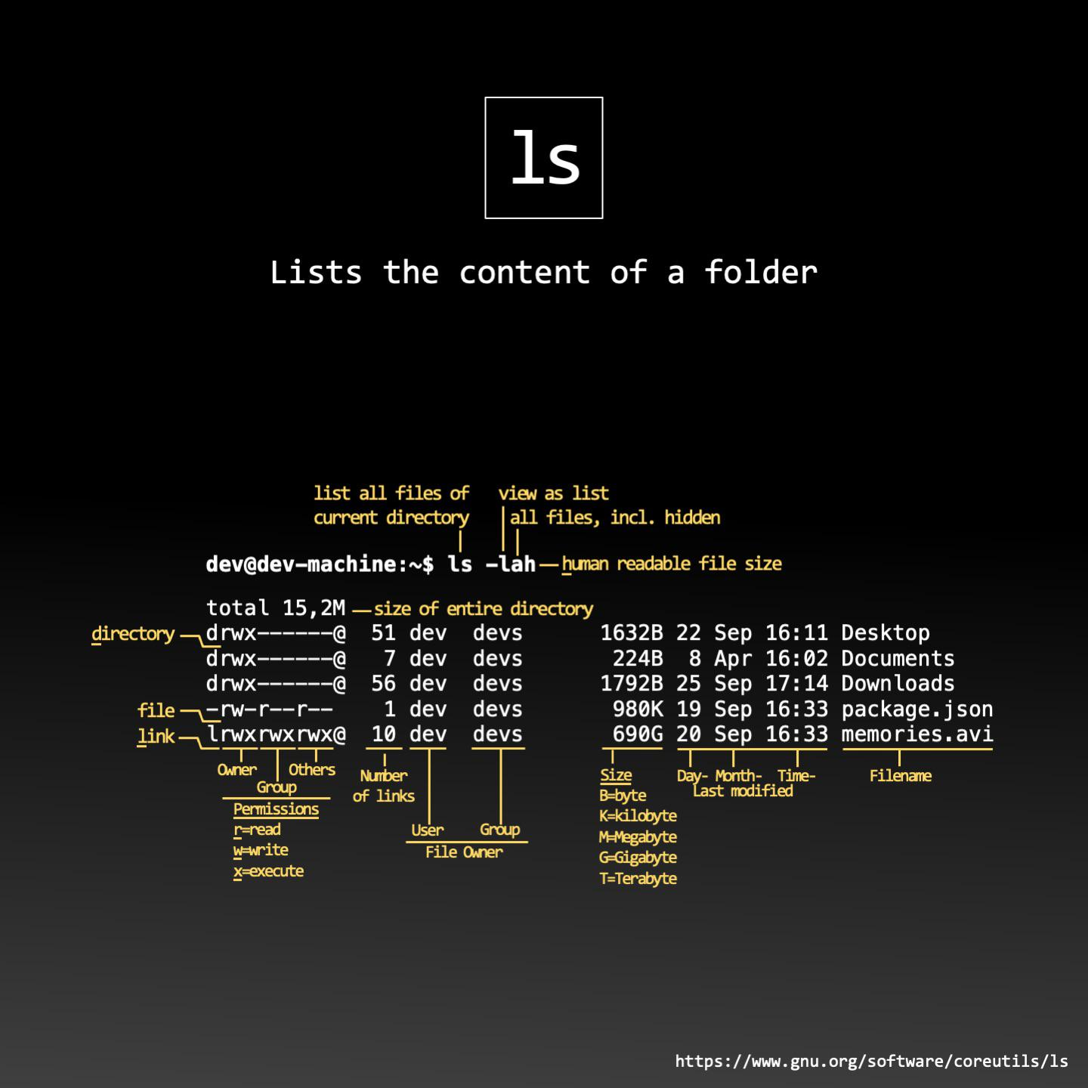
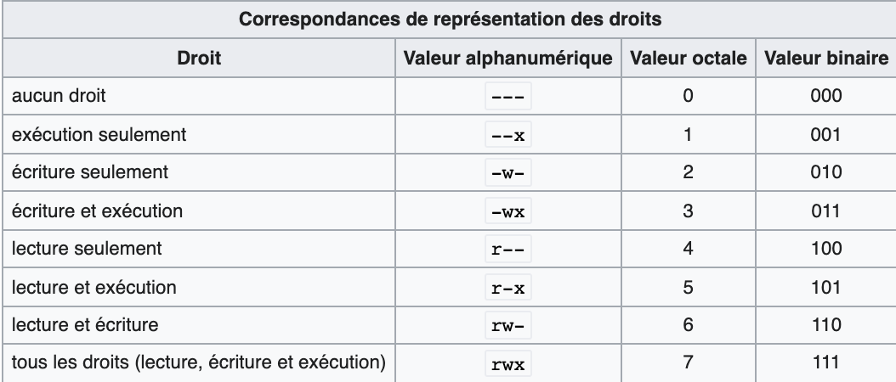
3-4 gérer les utilisateurs
MODIFIER LES DROITS SUR UN DOSSIER OU UN FICHIER
La commande pour modifier les droits sur un fichier ou un dossier est « chmod ».
Pour utiliser cette commande sur un dossier ou un fichier, il faut être :
ROOT (super utilisateur).
Propriétaire du dossier ou fichier.
Il existe différents niveaux concernant les droits :
r (4) : autorisation de lecture
w (2) : autorisation d'écriture
x (1) : autorisation d'exécution.
Ces droits peuvent être différents pour 3 entités :
(u) propriétaire ou owner.
(g) Groupe utilisateur du fichier.
(o) Les autres.

Slide 65
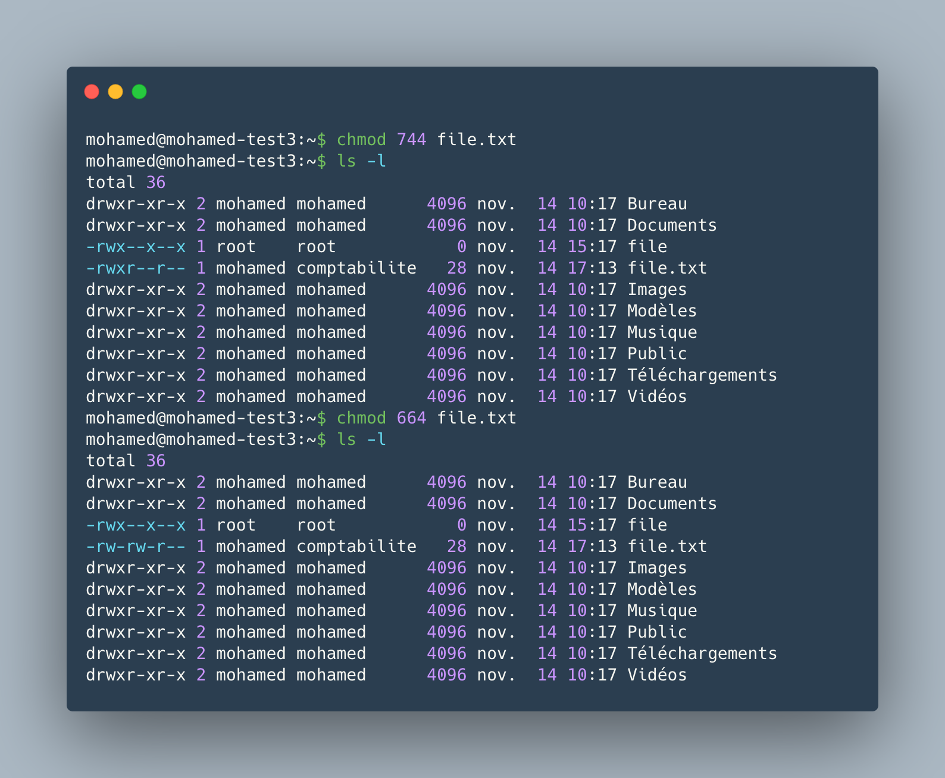
3-4 gérer les utilisateurs
EXEMPLE MODIFICATION DROIT DOSSIER ET FICHIER
« chmod 744 dossier_1 » : On octroie tous les droits (rwx) au propriétaire, les droits de lecture au groupe et aux autres sur le dossier : dossier_1.
« chmod –R 766 dossier_2 » : On octroie tous les droits (rwx) au propriétaire, les droits de lecture et écriture au groupe et aux autres sur le dossier : dossier_2 et à l’ensemble de ses sous-dossiers et fichiers.
« chmod o+x startup.sh » : On octroie les droits d’exécution pour les autres sur le fichier : startup.sh .

Slide 66
3-3 GÉRER LES UTILISATEURS
Un peu de pratique

Slide 67
TP TIME
TP_2 LINUX : Gestion utilisateur
TP avec un Google Forms

Slide 68

3-4 GÉRER LES PROCESSUS
Rappel : Linux est un système multi-tâches et multi-utilisateurs.
Il y a donc beaucoup de processus exécuter sur les distributions et sur les machines.
Un processus représente à la fois un programme en cours d’exécution et tout son environnement d’exécution (mémoire, état, identification, propriétaire, père...).
Un processus peut passer par plusieurs états ou stades (process state) :
exécution en mode utilisateur (user mode) ;
exécution en mode noyau (kernel mode) ;
en attente E/S (waiting) ;
endormi (sleeping) ;
prêt à l’exécution (runnable) ;
endormi dans le swap (mémoire virtuelle) ;
nouveau processus ;
Il existe plusieurs commandes afin de connaitre les processus en cours et ainsi interagir avec eux au sein de sa machine…

Slide 69
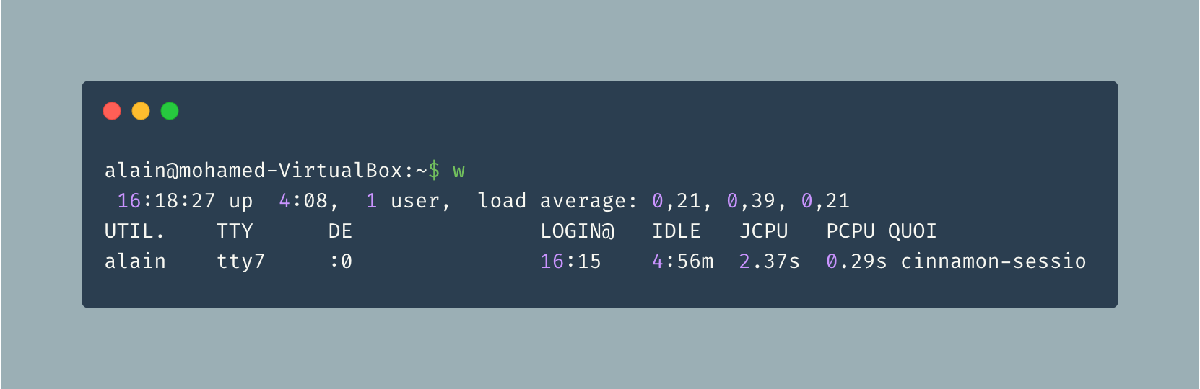
3-4 GÉRER LES PROCESSUS
LES PRINCIPALES COMMANDES (W)
La commande « w » permet de savoir qui est connecté et depuis quand ainsi que d’autres informations. Il donne un état rapide du système.
La première ligne nous donne :
L’heure au moment ou notre commande a été tapé.
up (ou uptime) : Depuis combien de temps l’ordinateur est en etat de fonctionnement.
Le nombre d’utilisateur connecté à la machine.
Le load average : représente le nombre moyen de processus en train de fonctionner et qui réclame le processeur de votre machine. Valeur 1 : charge moyenne depuis 1 minutes, Valeur 2 : charge moyenne depuis 5 minutes et enfin valeur 3 : charge moyenne depuis 15 minutes.
La seconde ligne nous informe (liste des connectés) :
User : le login de la personne connectée.
TTY : le nom de la console utilisé par l’utilisateur.
DE ou FROM : adresse IP depuis laquelle l’utilisateur se connecte.
LOGIN@ : l’heure à laquelle l’utilisateur s’est connecté.
IDLE : durée de connexion
JCPU : Le temps JCPU est le temps utilisé par tous les processus attachés au tty
PCPU : Le temps PCPU est le temps utilisé par le processus actuel
WHAT : Quel commande l’utilisateur est il en train d’effectuer.

Slide 70
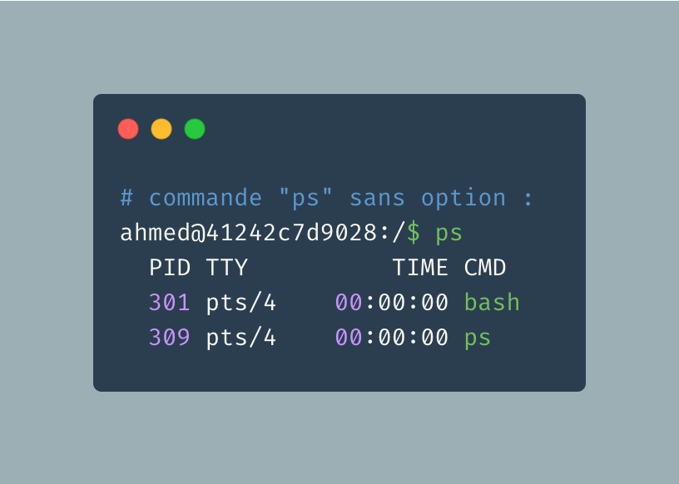
LES PRINCIPALES COMMANDES (PS)
3-4 GÉRER LES PROCESSUS
La commande « ps » (process state) permet de lister, de manière statique, les processus qui tourne sur votre pc.
Il s’agit d’une photo à un instant T et non pas en temps réel. La liste ne s’actualise pas malgré l’évolution des différents processus.
Il existe beaucoup d’option avec la commande « ps ». Tester avec man ps.
La commande « ps » donne un affichage en plusieurs parties (avec options):
PID : Process ID : chaque processus (UNIX) est identifié par un numéro unique.
PPID : Parent Process ID : chaque process peut lui-même lancer d’autres processus et être lancé par d’autres processus.
C : facteur de priorité (plus grande = plus importante).
STIME : heure de lancement du processus.
UID et GID : User ID : Il s’agit de l’ID de l’utilisateur à l’origine du processus et de l’ID du groupe de l’utilisateur qui a lancé le processus.
TTY : Il s’agit du nom de la console depuis laquelle le processus a été lancé.
TIME : C’est la durée d’exécution du processus => durée pendant laquelle le processus a occupé le processeur depuis son lancement.
CMD : C’est le programme a l’origine du processus. Il peut y avoir plusieurs fois le même programme mais avec un processus différent (PID).

Slide 71
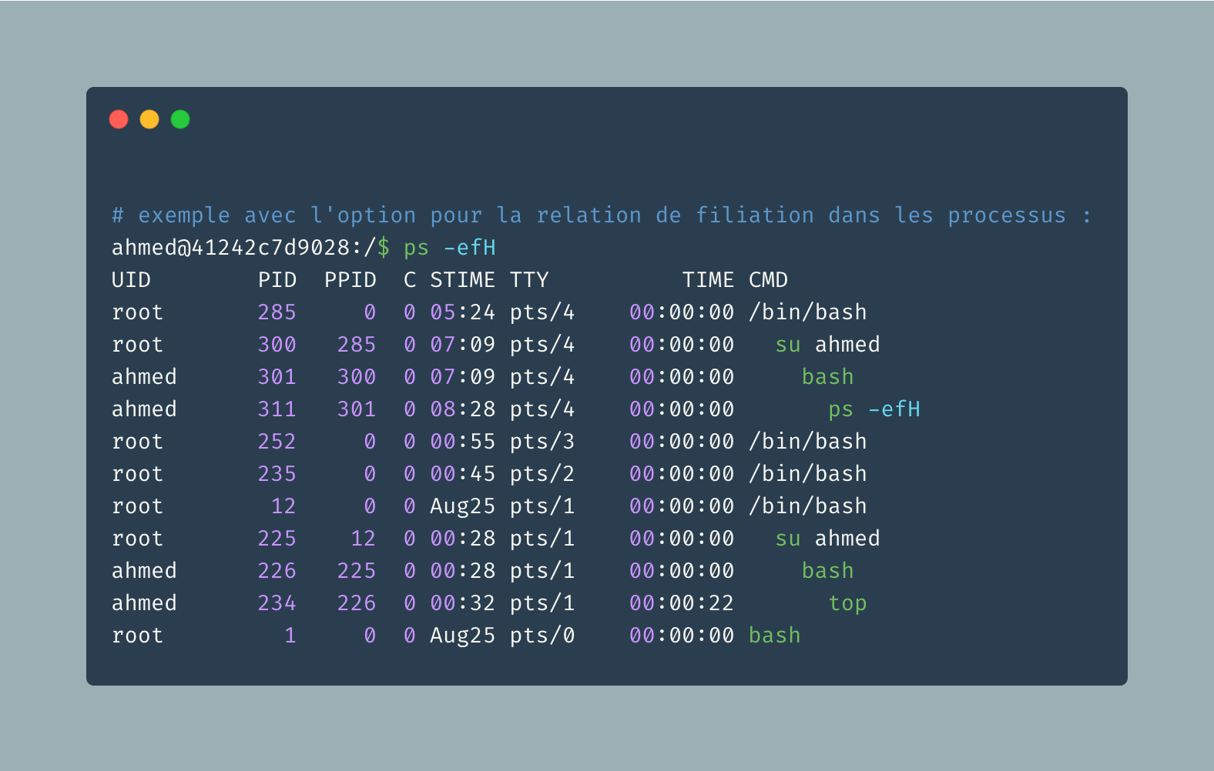
LES PRINCIPALES COMMANDES (PS)
3-4 GÉRER LES PROCESSUS
Quelques options avec la commande « ps » :
ps –ef : On obtient la liste complète de tous les processus lancés par tous les utilisateurs sur l’ensemble des consoles.
ps –efH : Avec cette commande, on visualise l’ensemble des processus avec une notion de parentalité ou de filiation dans les relations de processus. L’indentation permet de voir les processus enfant.
ps – u <user> : La liste des processus d’un utilisateur s’affiche dans la console.

Slide 72
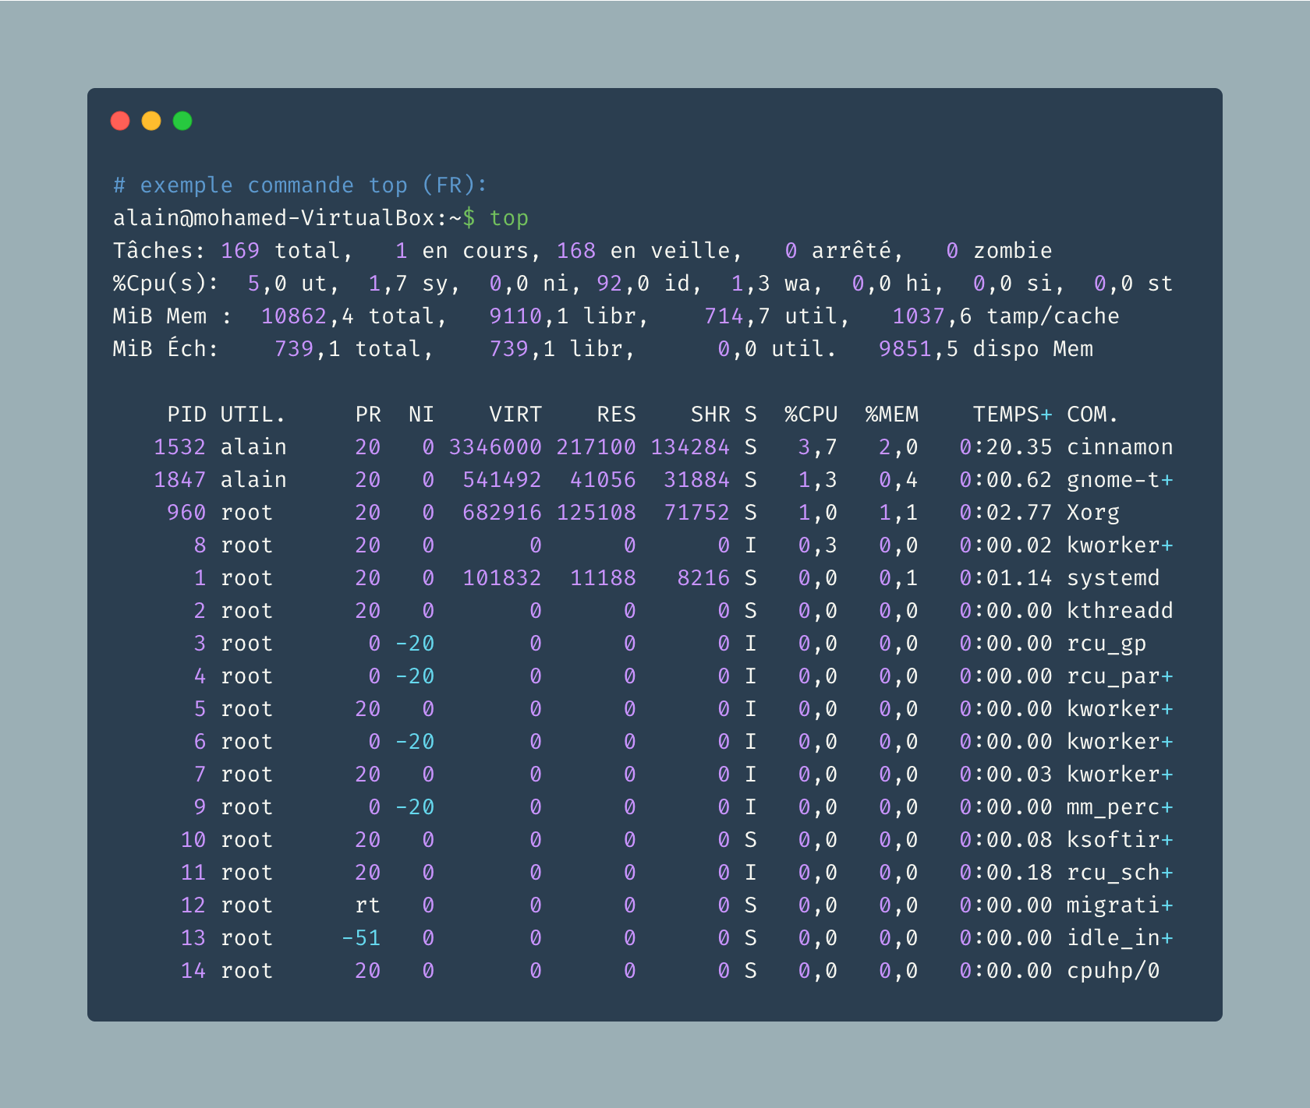
LES PRINCIPALES COMMANDES (TOP)
3-4 GÉRER LES PROCESSUS
La commande « top » va afficher une liste dynamique des processus contrairement à la commande « ps ».
L’affichage des informations de la commande « top » se décompose en 6 parties :
La première partie a déjà été abordé avec la commande « w ».
La deuxième partie : Nous donne des informations sur l’ensemble des processus en cours avec une répartition par état => total – en cours – en veille – arrêté – zombie.
Activité CPU :
us : Charge processeur demandée par des processus utilisateurs.
sy : Tout temps CPU passé par des instructions bas niveau, niveau kernel.
ni : Charge demandée par des processus utilisateurs « nicés ».
id : Pourcentage de ressources processeur libres ( tâches inactives).
wa : charge de processus dédiés à une tâche système ou utilisateur.

Slide 73
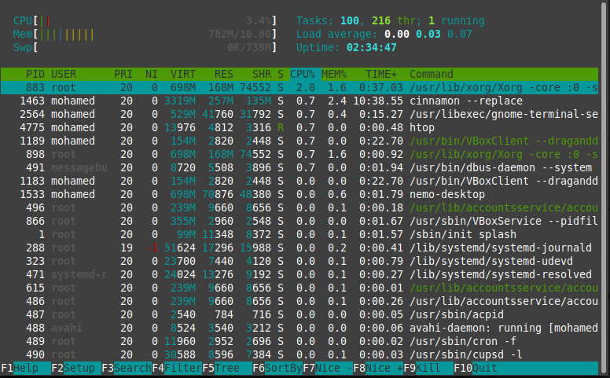
LES PRINCIPALES COMMANDES (TOP)
La 4ème partie : affiche des informations sur la mémoire vive physique : totale, utilisé (cache + buffer) et libre.
La 5ème partie (swap) : affiche des informations sur la mémoire vive virtuelle : totale, utilisé (cache + buffer) et libre.
La dernière partie est présentée sous forme de tableau ou liste :
PID : Id unique du processus ( déjà abordé).
USER : login utilisateur.
PR : Le champ "PR" montre la priorité d'ordonnancement du processus du point de vue du noyau. La valeur nice affecte la priorité d'un processus.
NI : Valeur de nice. Il s’agit de la priorité d’un processus sur le temps processeur (CPU Time).
VIRT : nous donne la quantité totale de mémoire consommée par un processus. Cela inclut le code du programme, les données stockées par le processus en mémoire, ainsi que toutes les régions de mémoire qui ont été échangées sur le disque.
RES : est la mémoire consommée par le processus en RAM.
MEM% : exprime la valeur de RES en pourcentage de la RAM totale disponible.
SHR : la quantité de mémoire partagée avec d'autres processus.
CPU% : Représente la part de la tâche dans le temps CPU écoulé depuis la dernière mise à jour de l'écran, exprimée en pourcentage du temps CPU total.
3-4 GÉRER LES PROCESSUS
Exemple avec « htop » : interface colorée et lisible

Slide 74
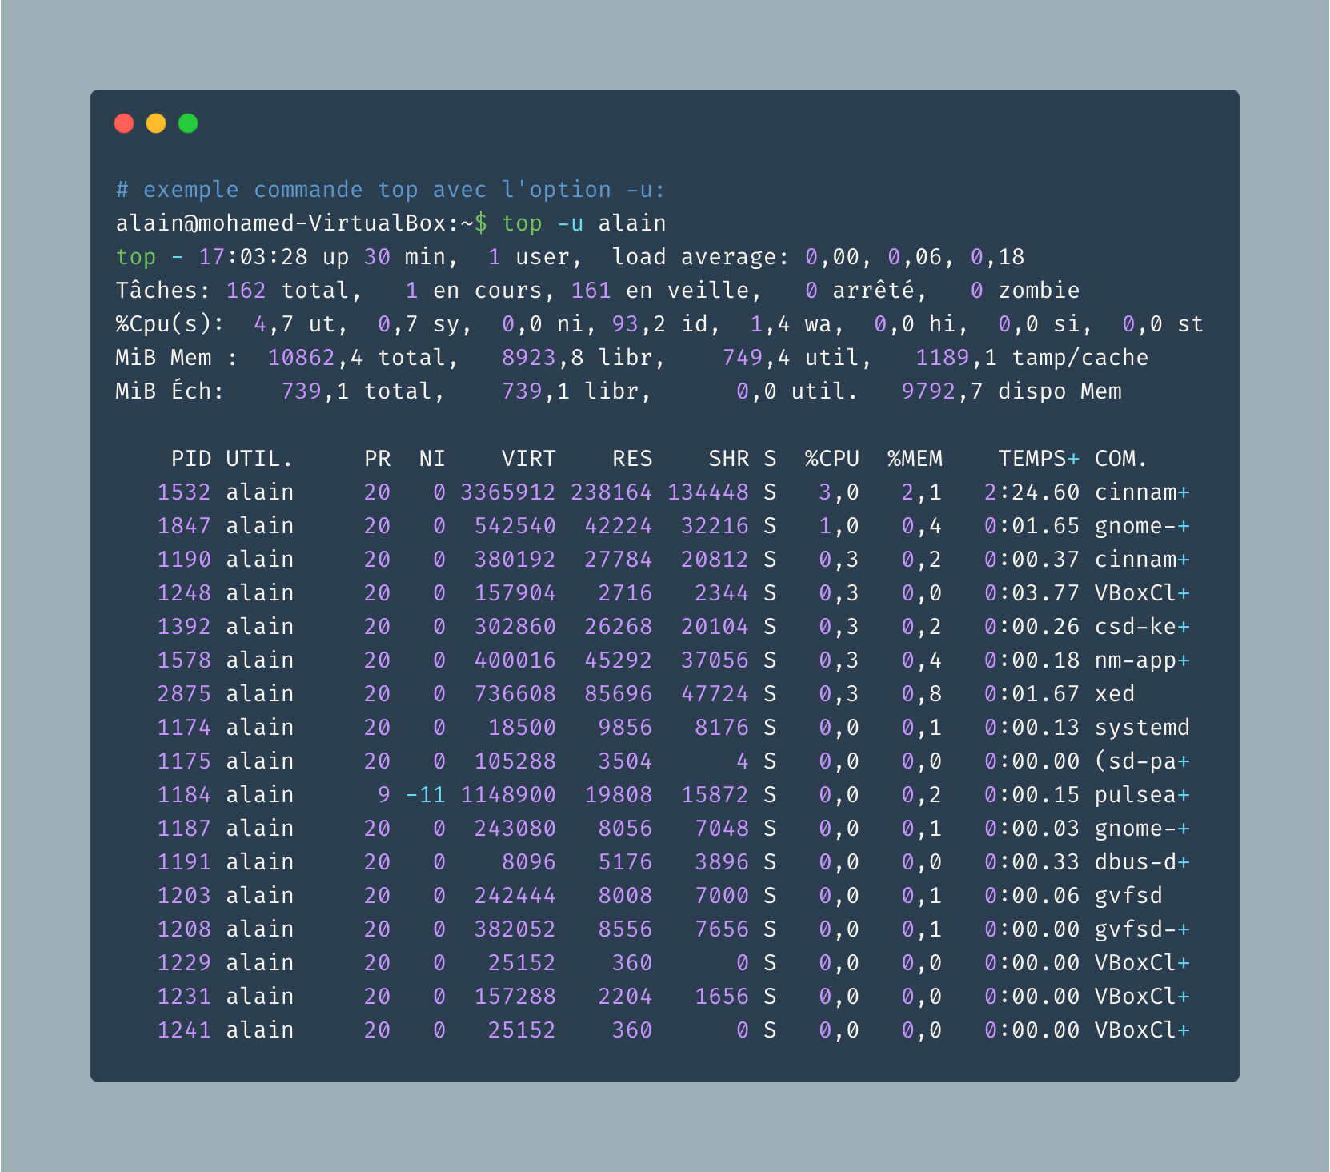
LES PRINCIPALES COMMANDES (TOP)
3-4 GÉRER LES PROCESSUS
6. La dernière partie est présenté sous forme de tableau ou liste (suite):
TIME+ : Il s'agit du temps CPU total utilisé par le processus depuis son démarrage, précis au centième de seconde.
COMMAND : Nom du programme ou ligne de commande utilisée (si on appuie sur « c ») pour lancer le programme.
Quelques options avec « top » :
Option | Rôle
-u <utilisateur> | Filtre en fonction de l'utilisateur que vous voulez.
-F | Change la colonne selon laquelle les processus sont triés.
-k | Tue un processus, c'est-à-dire arrête ce processus
v | Pendant l’utilisation de top => fait apparaitre une arborescence
-o <nom colonne> | Trie la liste en fonction de la colonne sélectionnée

Slide 75
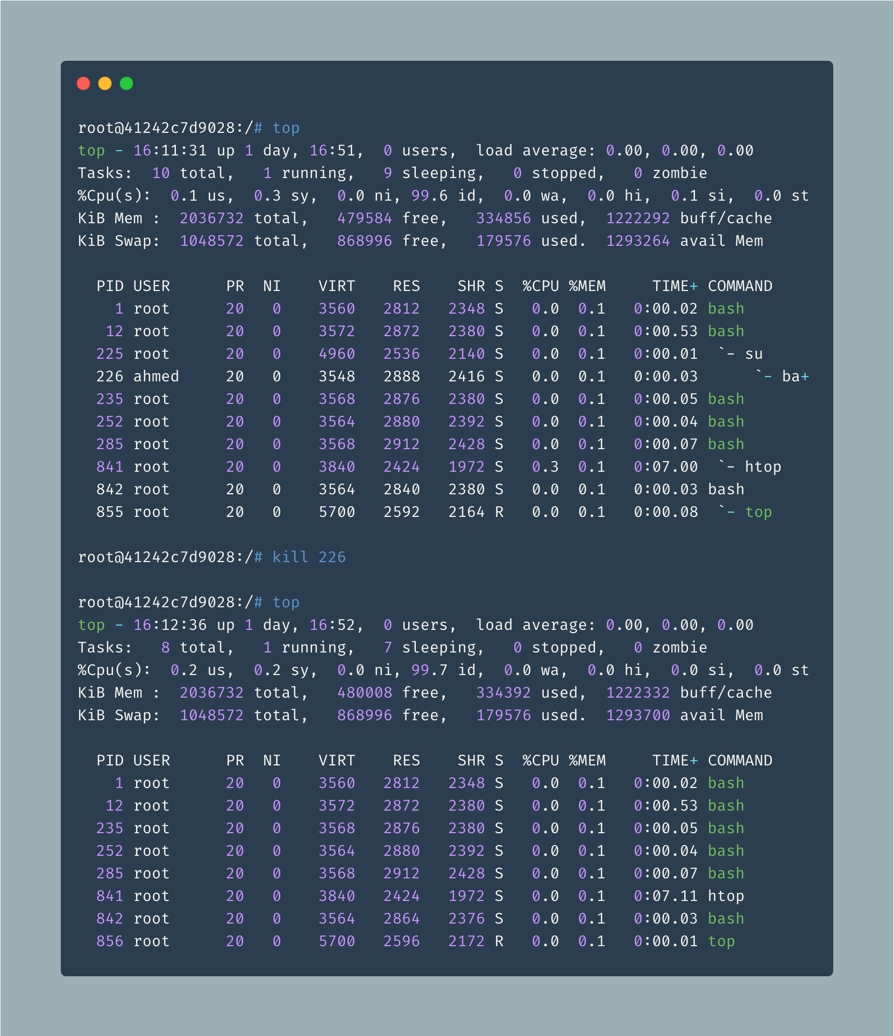
3-4 GÉRER LES PROCESSUS
LES PRINCIPALES COMMANDES (KILL)
La commande « kill » va stopper un processus.
Pour préciser quel processus, on utilisera son PID ( unique).
Vigilance de ne pas supprimer n’importe quel processus.
On peut tuer plusieurs processus en même temps.
On peut tuer de manière brutale un processus qui tarderait à s’arrêter avec la commande « kill -9 <numero PID » .
Avec cette commande risque de perte de donnée ou autres.
La commande « killall » tue tous les processus avec le nom du programme => notamment les programmes qui génèrent plusieurs processus comme les navigateurs web.

Slide 76
3-4 GÉRER LES PROCESSUS
Un peu de pratique

Slide 77
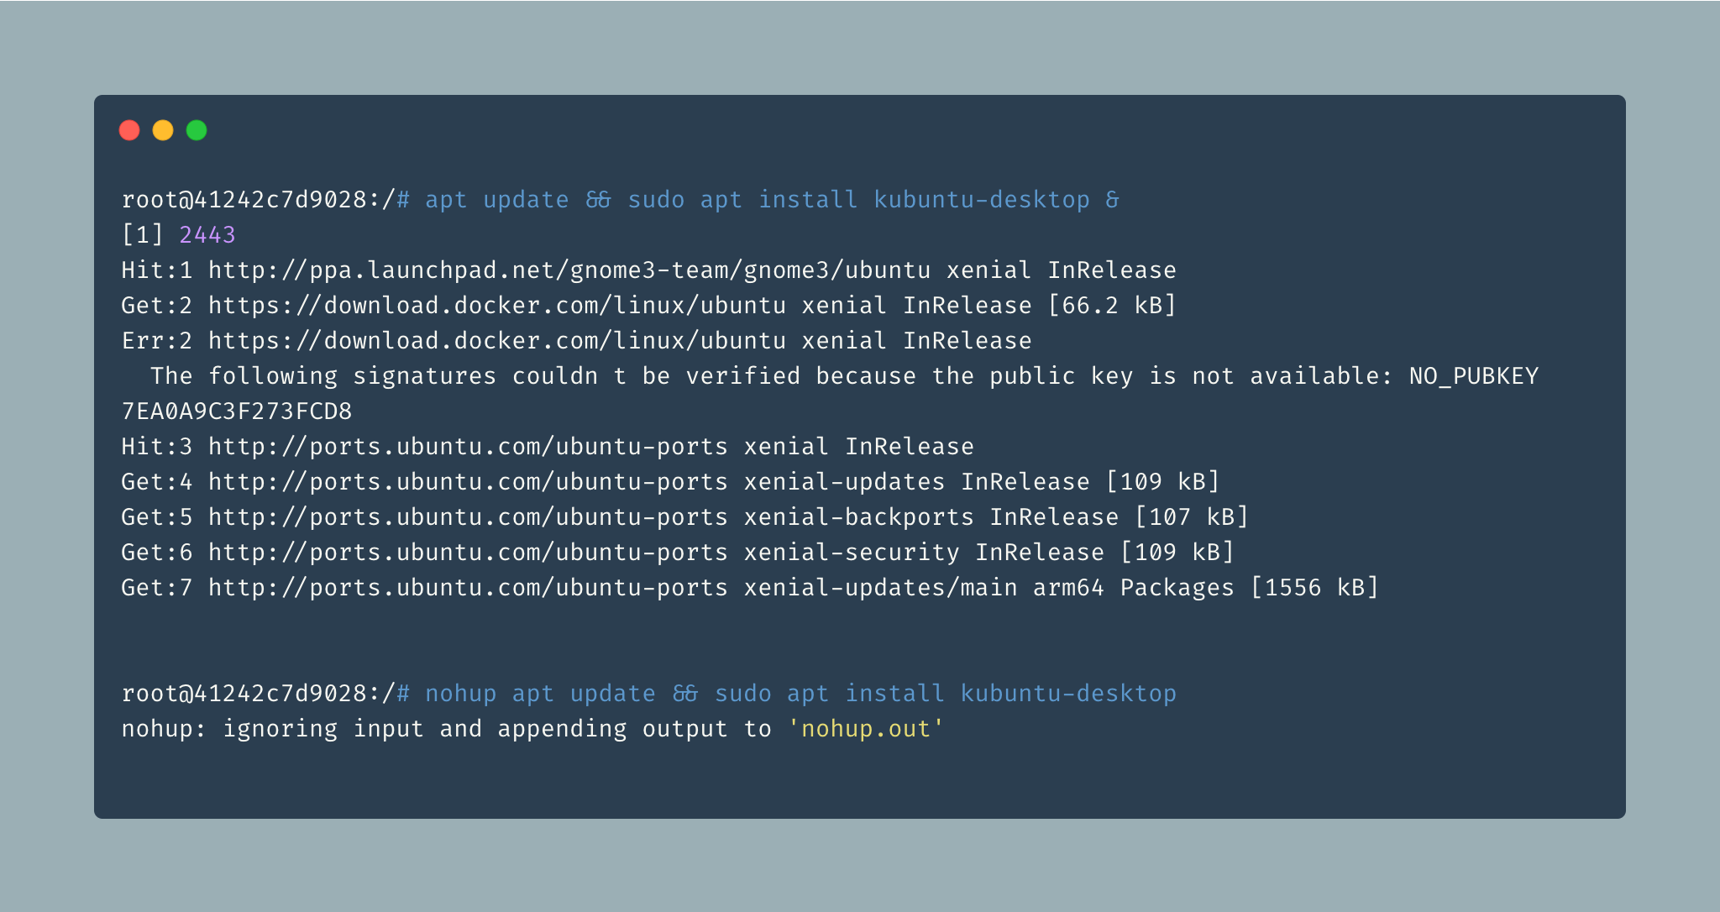

3-4 GÉRER LES PROCESSUS
LES PROCESSUS EN ARRIERE PLAN (& et nohup)
La commande « & » va permettre de lancer un processus en arrière plan et ainsi éviter que la console soit mobilisée pendant l’opération.
La commande s’utilise à la fin la ligne (peut être collé au dernier mot).
En réponse à la commande, le numéro du processus en arrière plan est communiqué ainsi que le PID (pour pouvoir le tuer si nécessaire).
Risque : Si la console se ferme, le processus est arrêté.
La commande « nohup » permet de corriger cet écueil.
Elle s’utilise comme cela « nohup <reste de la commande>

Slide 78
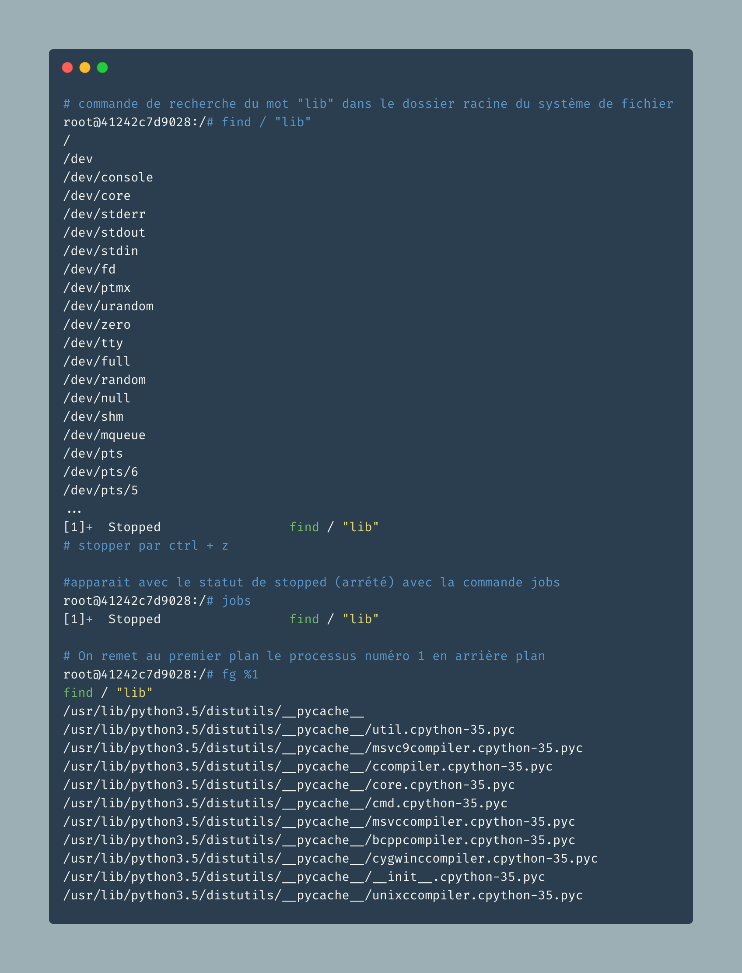
3-4 GÉRER LES PROCESSUS
LES PROCESSUS EN ARRIERE PLAN (Crtl + Z, jobs, bg et fg)
La commande « Ctrl + Z » va permettre de suspendre le processus pour vous permettre d’effectuer une action par exemple.
La commande « bg » peut être utilisé à la suite de la commande « Ctrl + Z » pour que le processus bascule en arrière plan.
La commande « jobs » va indiquer les processus en arrière plan.
La commande « jobs » indiquera le numéro du processus en arrière plan, son statut et son nom.
La commande « fg » va remettre un processus au premier plan.
Si rien n’est précisé, il remettra à chaque exécution de la commande le premier processus de la liste que nous fournit la commande « jobs ».
Si on souhaite précisé un processus spécifique au premier plan, il faudra rajouter %<numéro processus en arrière plan » à la suite de la commande « fg ».

Slide 79
3-4 GÉRER LES PROCESSUS
Un peu de pratique

Slide 80
TP TIME
TP_3 LINUX : Processus
TP avec un Google Forms

Slide 81
3-5 PROGRAMMER DES TRAVAUX PÉRIODIQUES
Le service cron permet la programmation d’événements à répétition.
Plusieurs outils avec Linux existent comme crontab.
Cela va permettre de programmer des actions dans le temps et de manière répétitive.
La commande « at » permet une programmation non répétitive.

Slide 82
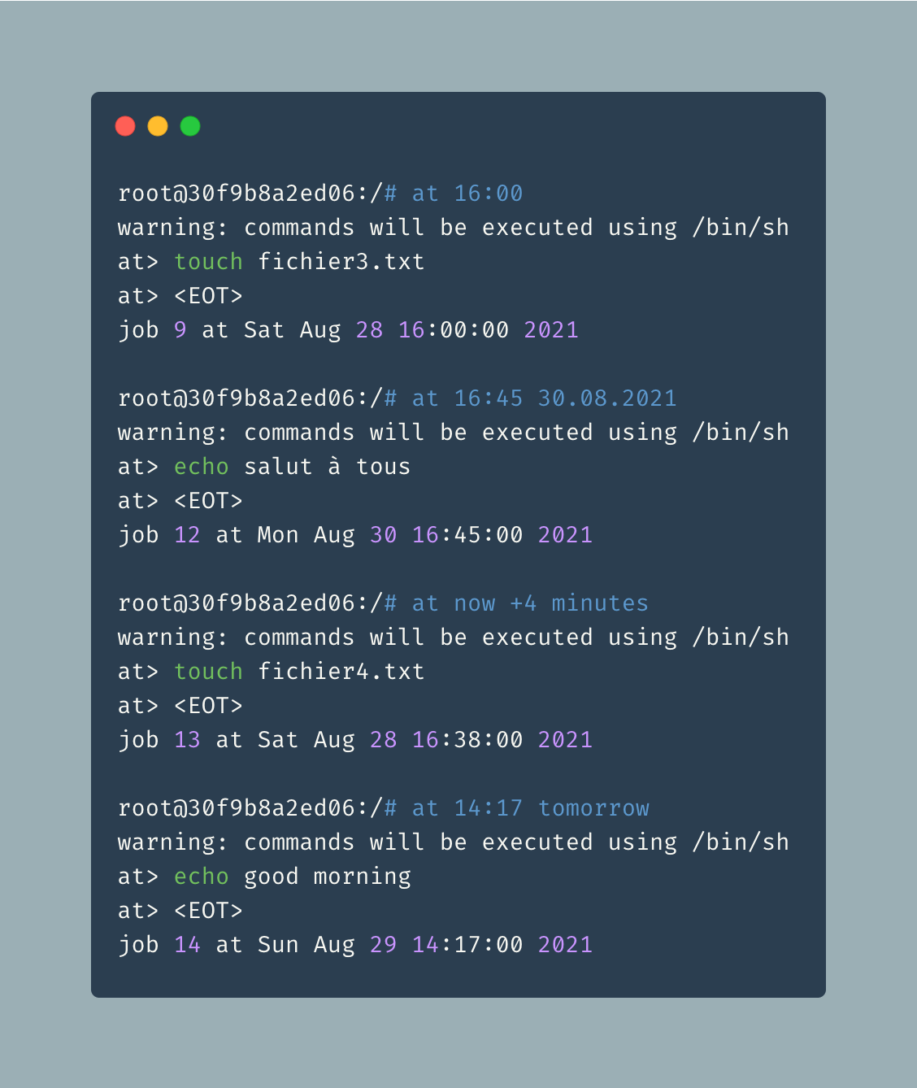
3-5 PROGRAMMER DES TRAVAUX PÉRIODIQUES
PROGRAMMATION NON REPETITIVE (at)
La commande « at » va permettre d’effectuer une action qui sera programmé dans le temps.
Pour que at fonctionne le service atd (at daemon) doit fonctionner.
Elle prend en paramètre une date soit juste une horaire ou une horaire + une journée.
Une fois, ces premiers paramètres pris en compte, il faudra indiquer la ou les actions à réaliser.
Chaque action devra être enregistré sur une ligne et se terminer par « entrée ».
La dernière action ou tache devra se terminer par « entrée » et par « ctrl + D ».

Slide 83
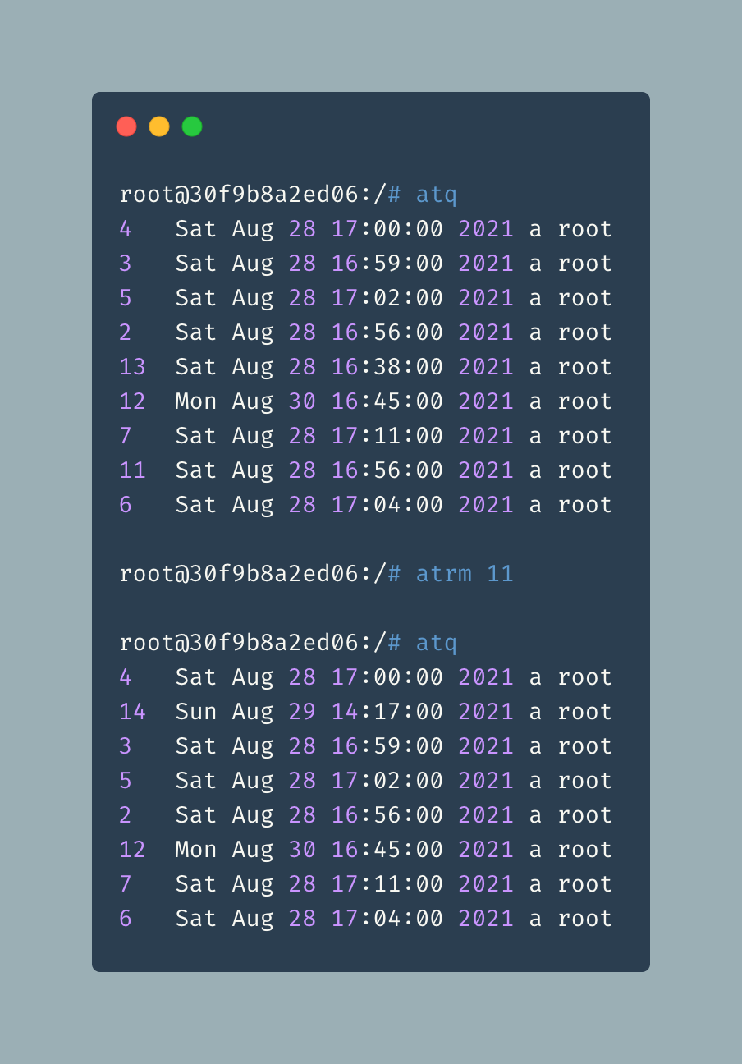
3-5 PROGRAMMER DES TRAVAUX PÉRIODIQUES
CONTRÔLE DES TACHES PROGRAMMEES ( atq & atrm)
La commande « atq » (at queue) va lister les taches programmées en attente d’être exécutées.
Elle s’affiche avec un numéro unique permettra de les cibler si nécessaire.
La commande « atrm » (at remove) va supprimer la tache programmée grâce à son numéro.

Slide 84
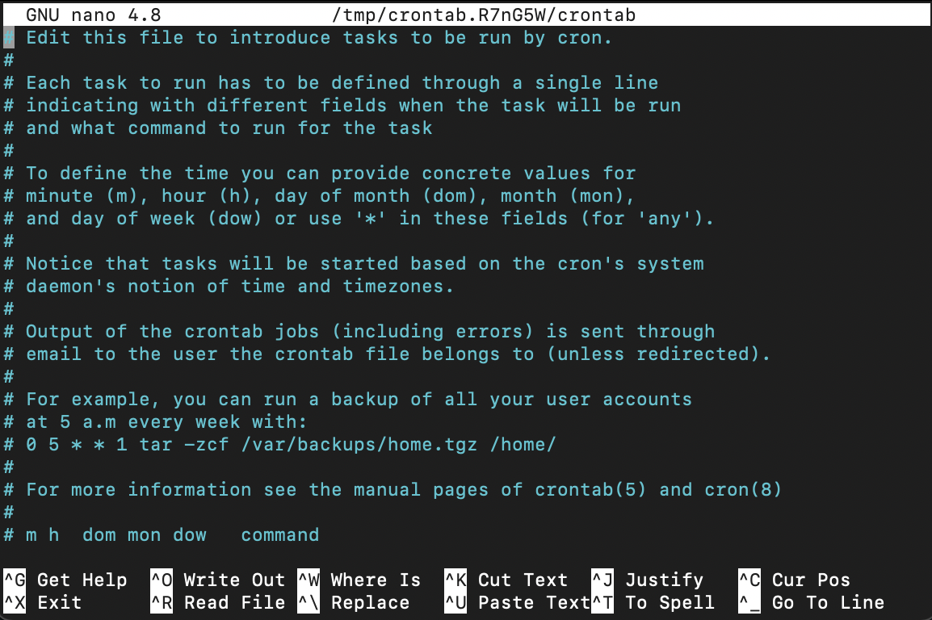
3-5 PROGRAMMER DES TRAVAUX PÉRIODIQUES
PROGRAMMATION REPETITIVE (crontab)
crontab est un fichier qui contient la liste des programmes qui sont exécutés régulièrement.
cron est le programme ou le service qui se charge d’exécuter les taches aux périodes demandées.
« crontab -l » affiche la liste des taches périodiques programmées. Si elle est vide : ‘no crontab for root’
« crontab -e » permet de modifier le fichier et d’y enregistrer de nouvelles instructions. Un éditeur de texte va apparaitre (nano ou vim).
« crontab -r » supprime les éléments de la crontab.
La syntaxe doit suivre cette structure : m h dom mon dow command
Editeur nano suite commande : « crontab –e »

Slide 85
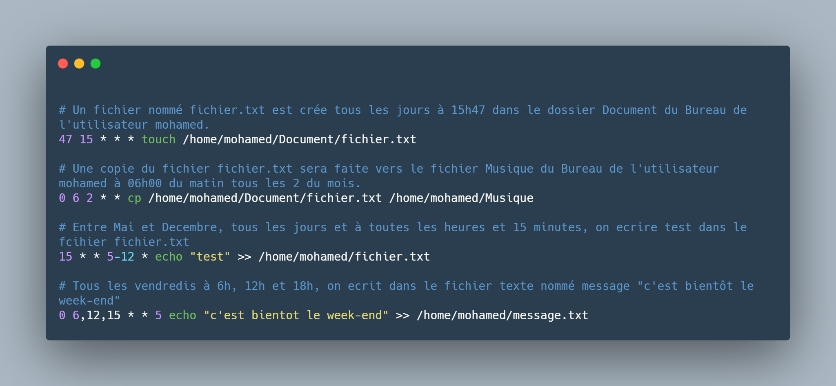
3-5 PROGRAMMER DES TRAVAUX PÉRIODIQUES
PROGRAMMATION REPETITIVE (crontab)
Pour écrire les instructions, il faut suivre une syntaxe précise d’ecriture (m h dom mon dow command ) :
m : nombre de minutes en 0 et 59.
h : heures entre 0 et 23.
dom (day of month ) : le jour du mois entre 1 et 31.
mon (month) : entre 1 et 12.
mow (month of the week) : jour dans la semaine entre 1 à 5 => Lundi au vendredi. 0 et 6 => dimanche et samedi.
command : tâches à a effectuer.
On peut ecrire pour la partie mon : 1, 2, 6, 12 : pour les mois de Janvier, Février, Juin et Décembre.
Lorsque la tache doit s’appliquer à l’ensemble des éléments d’une période, il faut utiliser *.

Slide 86
3-5 PROGRAMMER DES TRAVAUX PÉRIODIQUES
Un peu de pratique

Slide 87
TP TIME
TP_4 LINUX : Programmation travaux périodiques
TP avec un Google Forms

Slide 88
3-5 ORGANISER LES JOURNAUX DE BORDS ET LEURS ROTATIONS
Syslog est à la fois un protocole de journalisation des évènements systèmes et aussi un programme qui est responsable de la prise en charge des fichiers de journalisation du système.
L’intérêt de Syslog est donc de centraliser les journaux d'événements, permettant de repérer plus rapidement et efficacement les défaillances d'ordinateurs présents sur un réseau
Les journaux log sont stockés dans le répertoire /var/log/.
Les logs sont catégorisés : auth ( évènements authentification ou sécurité), cron ( evenements relatifs aux tâches planifiées), user ( événements quand aucun service n’est planifié), etc.
Chaque ligne au sein de ces logs suit une syntaxe précise :
La date à laquelle l'évènement a été déclenché.
Le processus déclencheur de l'évènement.
Le processus ayant demandé l'ajout du message correspondant au log.
Le niveau de gravité du message (priority).
Sep 14 14:09:09 machine_de_test dhcp service[warning] 110 corps du message

Slide 89
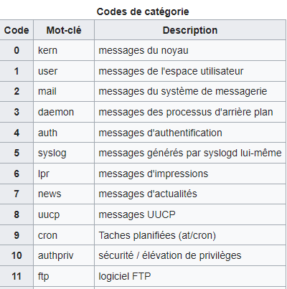
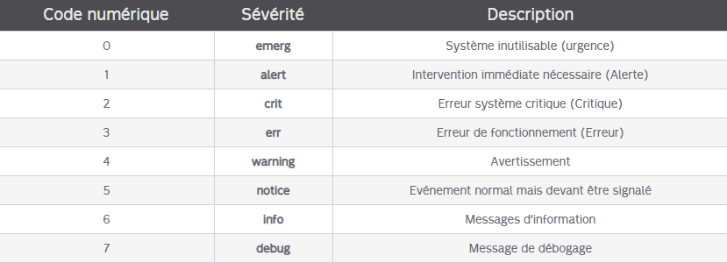
3-5 ORGANISER LES JOURNAUX DE BORDS ET LEURS ROTATIONS
Chaque log dispose d’un niveau de gravité qui associé à sa catégorie permet de déduire sa priorité.
Priorité = (catégorie x 8 ) + gravité

Slide 90
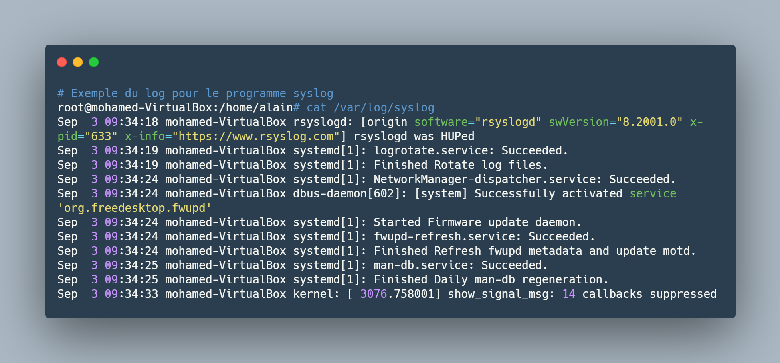
3-5 ORGANISER LES JOURNAUX DE BORDS ET LEURS ROTATIONS
CONTENU D’UN LOG
Details d’un log :
La date à laquelle a été émis le log.
Le nom de l'équipement ayant généré le log (hostname).
Une information sur le processus qui a déclenché cette émission.
Le niveau de priorité du log.
Un identifiant du processus ayant généré le log.
Enfin un corps de message.

Slide 91
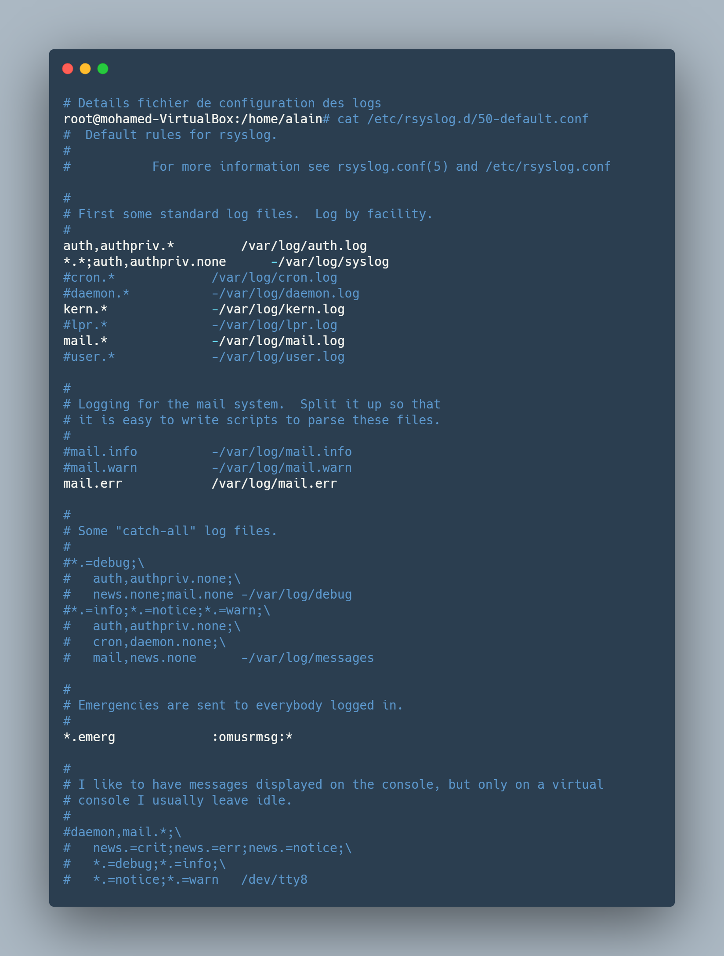
3-5 ORGANISER LES JOURNAUX DE BORDS ET LEURS ROTATIONS
CONFIGURATION SYLOG
On peut configurer la gestion des logs avec le fichier de configuration /etc/syslog.conf (ou /etc/rsyslog.d ou /etc/vsyslog).
Il est en 2 parties :
1ère partie : (le ou) les processus demandeurs (séparés par un point virgule) suivi d'un point et de leur niveau de priorité. (* tous niveaux de priorité).
2ème partie : le fichier log correspondant (qui reçoit le message et l'ajoute à la liste de ses messages) : <fichier de log>
Syntaxe => service.gravité destination

Slide 92
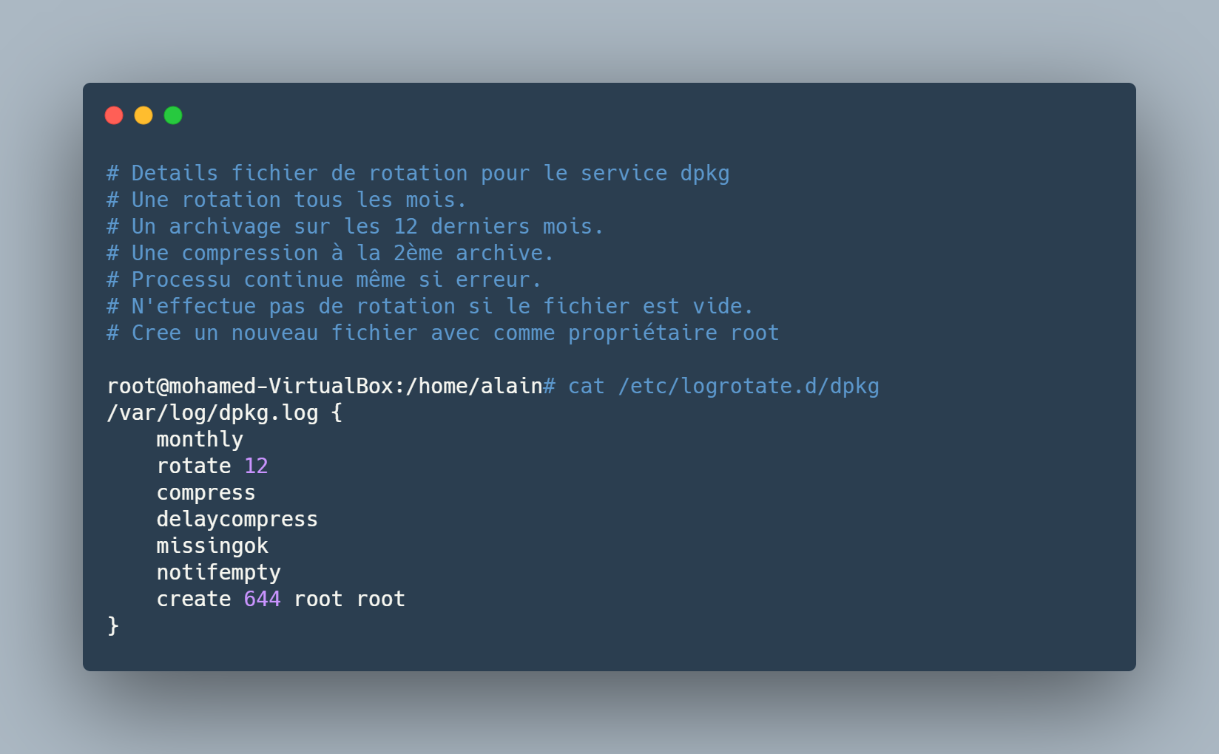
3-5 ORGANISER LES JOURNAUX DE BORDS ET LEURS ROTATIONS
ROTATION DES JOURNAUX (logs)
avec /etc/logrotate
Il faut épurer et vider régulièrement les fichiers logs de leurs contenus anciens pour éviter de saturer le stockage de nos disques durs.
Important : Si un log est crée, il est important d’assurer qu’un système de rotation est bien mis en place.
Structuration d’un fichier dans /etc/logrotate.d :
intervalle : daily, weekly, monthly : période de la rotation du journal.
rotate : durée conservation des données.
compress : les logs peuvent être compréssé.
missingok : permet au processus de ne pas s’arrêter à chaque erreur. Il passe au log suivant.
notempty : bloque la rotation si le fichier est vide.
create : crée un fichier vide pour la nouvelle rotation des logs.
size : donne une taille limite au fichier en m octet.

Slide 93
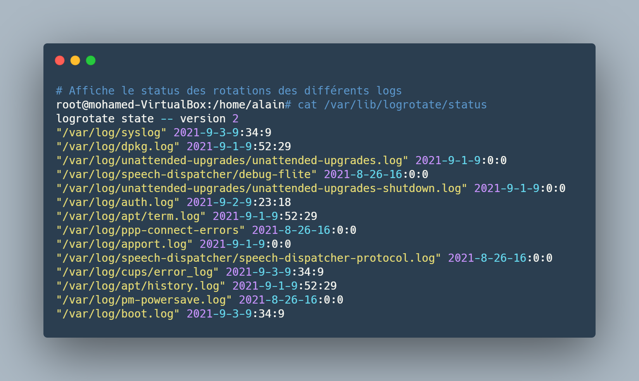
3-5 ORGANISER LES JOURNAUX DE BORDS ET LEURS ROTATIONS
AUTRES INFOS (logs)
On peut vérifier le bon fonctionnement des rotations avec
« cat /var/lib/logrotate/status »
Dans /var/log :
Le fichier en cours d’utilisation est sans extension.
Les archives sont numérotés de la plus récente à la plus ancienne.
Le fichier le plus ancien est supprimé à chaque rotation.
Exemple :
/var/log/syslog
/var/log/syslog.1
/var/log/syslog.2.gz
/var/log/syslog.3.gz

Slide 94
3-5 ORGANISER LES JOURNAUX DE BORDS ET LEURS ROTATIONS
Un peu de pratique

Slide 95
TP TIME
TP_5 LINUX : Journaux de bord et rotation
TP avec un Google Forms

Slide 96
4 - GÉRER L'ESPACE DISQUE.
La vision Linux des disques – partitionner des disques – gestion du LVM

Slide 97
4 - GÉRER L'ESPACE DISQUE.
4-1. La vision Linux des disques.
4-2. Partitionner des disques (MBR, GPT).
4-3. Gérer le LVM.

Slide 98

4-1 LA VISION LINUX DES DISQUES
La vision Linux de la gestion des disques ( unités de stockage) se base sur le principe du système de fichier.
Le système de fichier est un type de formatage qui va s’appliquer sur une partition (une partie hermétique d’un disque).
Le système de fichier de Linux est tout entier organisé à l'intérieur d'une seule arborescence (avec répertoire et sous-répertoire).
On peut donc voir le système fichier comme un index géant qui viendrait organiser et faciliter la recherche de données.

Slide 99

4-1 LA VISION LINUX DES DISQUES
/ (La racine, root)
/bin (Les commandes)
/boot (l'amorçage LILO)
/dev (Les périphériques, "devices")
/etc (La configuration)
/home (Les répertoires de base des utilisateurs)
/lib (Les bibliothèques de routines, le module du kernel, "library")
/var (Les journaux systèmes)
/mnt (Les volumes montés)
/root (le répertoire du super utilisateur)
/sbin (Les fichiers systèmes binaires)
/tmp (Le répertoire temporaire)
/usr (les applications)
/usr/doc (La documentation)
/usr/man (le manuel de l'utilisateur)
Représentation système de fichiers

Slide 100
4-1 LA VISION LINUX DES DISQUES
Il existe plusieurs types de système de fichier :
SOUS MICROSOFT
SOUS UNIX
MSDOS ou FAT pour la FAT 16 de DOS et de Windows 95.
VFAT pour la FAT 32 de Windows 95/98
NTFS pour Windows NT
JOLIET pour le CDROM à nom long de Microsoft.
MINIX pour Unix
SYS V pour Unix Système V
UFS pour Unis BSD
UMSDOS pour Unix sur une partition MSDOS
EXT pour l'ancien Linux native.
EXT2FS ou EFS pour Linux native.
EXT3FS pour Linux native 3° génération avec la journalisation des fichiers.
REISERFS

Slide 101
4-1 la vision linux des disques
Il existe plusieurs types de système de fichier :
Ext2
Ext3
Ext4
Reiserfs
Fat32
BtrFs
Système de fichiers natif de Linux.
Désuet, car non journalisé.
Taille max fichier : 2TiB.
Taille max partition : 4 TiB.
Journalisation : non
Gestion des droits d’accès : oui
Comme Ext2 mais journalisation.
Possibilité de passer d’une partition Ext2 vers Ext3.
Taille max fichier : 2TiB.
Taille max partition : 4 TiB.
Journalisation : oui
Gestion des droits d’accès : oui
Successeur Ext3.
Taille max fichier : 16TiB.
Taille max partition : 1EiB.
Journalisation : oui
Gestion des droits d’accès : oui
Adapté aux fichiers temporaires.
Gère bien les fichiers temporaires.
Non recommandé pour les pc portables.
Très consommateurs en énergies.
Taille max fichier : 8TiB.
Taille max partition : 16TiB.
Journalisation : oui
Gestion des droits d’accès : oui
Evolution du Fat.
Très utilisé pour les clés usb.
Développé par Oracle et RedHat.
Successeur d’Ext4.
Taille max fichier : 16EiB.
Taille max partition : 16EiB.
Pas mal utilisé.

Slide 102
4-1 LA VISION LINUX DES DISQUES
Les caractéristiques d’un système de fichier :
1. LE NOM DES FICHIERS
2. LA JOURNALISATION
Longueur maximale 255 caractères.
L’extension comprise dans la longueur du fichier.
Le type du fichier est déterminé par son contenu. (type MIME).
L’extension va surtout servir à la clarification pour l’utilisateur.
Un système de journal est mis en place pour éviter les problèmes de corruption de fichier.
Le système viendra récupérer la version enregistrer dans le journal pour restaurer une version corrompue du fichier.
La journalisation est un système qui nécessite une certaine capacité de stockage.
Il n’est pas adapté à pour des périphériques de faibles capacités comme carte mémoire par exemple.

Slide 103

4-1 LA VISION LINUX DES DISQUES
Les caractéristiques d’un système de fichier :
3. LA TABLE INODE ( TABLE DE NŒUD)
4. LES ACCÈS AUX DONNÉES
« Une table Inode (Index node) est une structure de données contenant des informations à propos d'un fichier ou répertoire stocké dans certains systèmes de fichiers (notamment de type Linux/Unix) ».
Chaque fichier ou dossier est répertorié avec un numéro « inode » unique même si le fichier peut avoir plusieurs noms.
Les tables d’inode vont contenir les métadonnées des fichiers (ci-après).
Différents droits d’accès : l’écriture, la lecture et l’exécution.
Les droits sur les fichiers ou les dossiers peuvent évoluer en fonction de l’utilisateur ou des droits du groupe auquel l’utilisateur appartient.
Chaque fichier ou répertoire disposent des informations concernant ces droits d’accès ( r w x).

Slide 104

4-1 LA VISION LINUX DES DISQUES
Les caractéristiques d’un système de fichier :
5. LES MÉTADONNÉES (INODE)
Les droits ;
Les dernières dates d’accès et de modification ;
Le propriétaire et le groupe ;
La taille ;
Le nombre de blocs utilisés ;
Le type de fichiers ;
Le compteur de liens ;
Un arbre d’adresses de blocs de données.

Slide 105
4-2 PARTITIONNER DES DISQUES
Le partitionnement est une étape clef de l'installation de GNU/Linux et de la prise en compte des supports de stockage de données.
Le disque physique, réel, est fractionné en plusieurs disques virtuels, logiques, les partitions.
Chaque partition est vue comme un disque indépendant et contient son propre système de fichiers.
Le but d'une partition est de rassembler les données informatiques qui ont un lien commun.
Il existe plusieurs sortes de partitions : primaire, secondaire et logique.

Slide 106
4-2 PARTITIONNER DES DISQUES
Chaque disque contient une table de répartition.
Cette table qui contient toutes les informations concernant le découpage du disque en partitions.
Il existe deux tables de partitionnement : celle du MBR (Master Boot Record) et le GPT (GUID Partition Table).
Type MBR
Type GPT
Mode de partitionnement historique.
Jusqu’à 2010.
Une zone réservée de 512 octets appelée MBR.
Le MBR contient les informations relative à 4 partitions maximum.
Le disque dur qui va être géré ne peut excéder 2,2 To.
Mode de partitionnement depuis 2010
Depuis 2006 pour les Mac.
Une zone Protective MBR.
Un table partition en 2 exemplaires.
Cette zone contient les informations relative à 128 partitions.
Le disque dur qui va être géré peut excéder 2,2 To.

Slide 107

4-2 PARTITIONNER DES DISQUES
Partitionnement de type MBR:
Structure du disque :
1 MBR.
4 partitions primaires maximum.
1 partition étendue : dernière partition primaire découpée en N partitions secondaires.
N partitions secondaires : sous-partitions contenus dans une partition étendue. On les appelle aussi partitions logiques (Limitées à la taille maximale de 2.2 To).
EBR : il s’agit d’un découpage qui décrit la partition secondaire qu’il précède.
Les étapes de démarrage:
Après le POST (Power-On Self Test ).
Le BIOS lit le contenu du MBR.
Le BIOS exécute le code d’amorçage du MBR.
Le code d’amorçage va lancer le chargeur d’amorçage du système d’exploitation dans la partition dédiée.
Le chargeur d’amorçage sous Linux s’appelle de GRUB (Grand Unified Bootloader)

Slide 108

4-2 PARTITIONNER DES DISQUES
Partitionnement de type MBR (schéma):

Slide 109

4-2 PARTITIONNER DES DISQUES
Détails du MBR:
Le MBR
Un code d’amorçage (Master Boot Code).
La table des partitions : les 4 partitions primaires.
Une signature (0x55 AA).

Slide 110

4-2 PARTITIONNER DES DISQUES
Partitionnement de type GPT:
Structure du disque :
MBR protecteur (début du disque dur), garantit la comptabilité avec des logiciels gérant le MBR.
GPT primaire : entête, contient les infos blocs utilisables, GUID, nombre et taille des partitions…
GPT primaire : tableau de partitions
Partitions : début de la partition 1
...
Partitions : fin de la partition n
GPT secondaire : tableau de partitions
GPT secondaire : entête, copie identique du GPT primaire (fin du disque dur)

Slide 111
4-2 PARTITIONNER DES DISQUES
.
Désignation des répartitions sous Linux (Ubuntu) avec partition MBR :
Règle de dénomination :
Un disque est désigné avec l’appellation « sdx » (mass-storage-driver) :
"a" pour le maître de la nappe IDE primaire ou l'ID0 du connecteur primaire SATA
"b" pour l'esclave de la nappe IDE primaire ou l'ID1 du connecteur primaire SATA
"c" pour le maître de la nappe IDE secondaire ou l'ID0 du connecteur secondaire SATA
"d" pour l'esclave de la nappe IDE secondaire ou l'ID1 du connecteur secondaire STA
/dev/, il désigne un répertoire sous GNU/Linux qui est utilisé afin de communiquer avec ces partitions .
Ainsi, /dev/sda1 est un fichier qui permet d'interagir avec le contenu de la partition sda1.
Exemple 1 : sda1 est la première partition du disque sda ; sda2 est la seconde partition du disque sda ; sdb1 est la première partition du disque sdb ;
Exemple 2 : sda5 représente le premier lecteur logique de la partition étendue du disque dur sda, et ce, même si ce disque est divisé en une partition primaire et une partition étendue qui contient un lecteur logique.

Slide 112
4-2 PARTITIONNER DES DISQUES
Désignation des répartitions sous Linux (Ubuntu) avec partition MBR :
Ordre de répartitions :
L’ordre des partitions est attribué en fonction de l’ordre de création.
L’emplacement d’une partie partition dans un disque ne garantit par son bon ordre.
La première partition (primaire) placée en fin de disque restera toujours une partition primaire.
Dans un souci de clarté, il est recommandé de respecter l’ordre de création dans le positionnement des partitions.

Slide 113
4-2 PARTITIONNER DES DISQUES
Désignation des répartitions sous Linux (Ubuntu) :
Affectation et format des partitions :
Sous Linux, chaque partition peut être affecté à n’importe quel usage.
Comme la partition Système, la partition des données personnelles, etc.
Le format ou le système de fichier de chaque partition est renseigné dans la table de répartition ( ou table EBR pour les partitions logiques).
Dans un souci de performance, il est recommande de placer les partitions par ordre d’importance (Système, etc.).

Slide 114
4-2 PARTITIONNER DES DISQUES
Manipulation des partitions:
Il existe plusieurs outils pour manipuler les partitions :
fdisk est le plus ancien et le plus utilisé des outils de partitionnement. Il est à base de menus et raccourcis textuels.
cfdisk est un peu plus « visuel » et s’utilise avec les flèches directionnelles. Il permet les mêmes opérations que fdisk mais de manière plus conviviale.
sfdisk fonctionne en interactif ou non, est assez compliqué mais plus précis.
parted permet des opérations très avancées sur les partitions comme par exemple leur redimensionnement. Il est soit interactif (c’est un interpréteur de commandes) soit scriptable. Il existe des interfaces graphiques comme qtparted ou gparted.

Slide 115

4-2 PARTITIONNER DES DISQUES
OUTILS GESTION PARTITION (gparted)
Interface graphique de gestion des partitions très visuelle.
Il n’est pas présent par défaut dans la plupart des distributions.
Il faut donc l’installer : « sudo apt-get install gparted »
Une fois installer lancer : « gparted ».

Slide 116
4-2 PARTITIONNER DES DISQUES
Un peu de pratique

Slide 117

4-2 PARTITIONNER DES DISQUES
OUTILS GESTION PARTITION (fdisk)
Généralement utilisé par les administrateurs et les ingénieurs système.
Présent par défaut dans les distributions Linux.
Quelques commandes :
. « sudo fdisk /dev/sda » : lance l’accès aux partitions du disque et au menu principal avec la commande « m ».
« p » : Affiche la table de partition.
« n » : Créer une nouvelle partition.
« d » : Supprime une partition.
« i » : Affiche les informations sur une partition.
« L » : Affiche la liste de tous les types de partition que la machine connait.

Slide 118
4-2 PARTITIONNER DES DISQUES
Un peu de pratique

Slide 119
4-3 GESTION DU LVM
LVM (Logical Volume Manager) permet la création et la gestion de volumes logiques sous Linux.
L'utilisation de volumes logiques remplace en quelque sorte le partitionnement des disques.
L’objectif dépasser la vision physique de découpage de données par disque et partitions pour aller vers une gestion globale et logique des supports de données.
Le concept est basé sur 3 niveaux d’abstractions :
Le volume physique : Il s’agit de découpage basés sur les supports physiques (partitions, disques durs, etc.).
Les groupes de volume : il sont équivalents à des pseudo-disques-durs. On concatène ces volumes physiques (1 ou plusieurs) dans des « groupes de volumes » (volume groups ou VG).
Le volume logique : On découpe ces VG en volumes logiques, puis formatés et montés dans des systèmes de fichiers. Les LV sont équivalents à des pseudo-partitions.

Slide 120



4-3 GESTION DU LVM
Représentation du LVM
Schéma 1
Schéma 2
Pour information, toutes les commandes qui concernent :
Les volumes physiques commencent par pv*
Les groupes de volumes commencent par vg*
Les volumes logiques commencent par lv*

Slide 121

4-2 GESTION DU LVM
COMMANDE D’UN PV ( PHYSICAL VOLUME)
Nous allons utiliser 2 disques que l’on va appeler sdc et sdd.
« pvcreate /dev/sdc » : permet de créer un volume phyisque.
« pvremove /dev/sdc » : permet de supprimer un volume physique.
« pvdisplay /dev/sdc » : affiche le détail d’un volume physique.

Slide 122

4-2 GESTION DU LVM
COMMANDE D’UN VG ( VOLUME GROUP )
« vgcreate <nom du vg groupe> <chemin vp1> <chemin vp2> … » : permet de créer un groupe de volume avec un ou plusieurs de volumes physiques.
« vgremove <nom du vg groupe> » : permet de supprimer un groupe volume par son nom.
« vgdisplay <nom du vg groupe> » : affiche le détail d’un groupe volume.
« vgextend <nom du groupe> <chemin vp> » : permet de rajouter un physical volume au groupe volume.

Slide 123

4-2 GESTION DU LVM
COMMANDE D’UN LV ( LOGICAL VOLUME )
« lvcreate -n <nom du lv> -L <taille du lv> <nom du vg> » : permet de créer un LV avec une taille defini et le groupe volume .
« lvremove <nom du vg /nom du lv> » : permet de supprimer un groupe volume par son nom.
« lvdisplay <nom du vg /nom du lv> » : affiche le détail d’un volume logique.

Slide 124

4-2 GESTION DU LVM
AGRANDIR UN LV
Vérifier la place disponible dans le VG avec la commande « vgdisplay ».
Augmenter la taille du LV sélectionné avec la commande suivante : « lvextend -l <taille en PE> <chemin vers le LV> » . (« lvresize » fonctionne aussi).
Il faut ensuite agrandir le systeme de fichier (File System = FS), pour l’adapter à la nouvelle taille du LV, avec la commande : « resize2fs <chemin vers le LV> ».

Slide 125
4-3 GESTION DU LVM
Un peu de pratique

Slide 126
5 - GÉRER L'ARRÊT ET LE REDÉMARRAGE.
Les grandes étapes du démarrage – la gestion des services

Slide 127
5 - GÉRER L'ARRÊT ET LE REDÉMARRAGE.
5-1. Les grandes étapes du démarrage.
5-2. Le démarrage des services.

Slide 128

5-1 LES GRANDES ÉTAPES DU DÉMARRAGE
Lors de l’allumage de votre ordinateur sous Linux , il y a un certain nombres d’opération qui vont s’effectuer pour rendre votre système d’exploitation opérationnel.
Il y a 5 grandes étapes dans le processus de démarrage :

Slide 129

5-1 LES GRANDES ÉTAPES DU DÉMARRAGE
1- Le BIOS
Le BIOS (Basic Input Output System) est l’interface logicielle entre le matériel et le logiciel à un niveau très basique.
Le BIOS fournit l’ensemble des instructions de base utilisées par le système d’exploitation.
Le BIOS est présent sur une mémoire morte ROM (ReadOnly Memory) de l’ordinateur.
Le BIOS effectue un autotest de l’allumage (POST : power on self-test ) puis recherche les périphériques, notamment ceux utilisés pour démarrer.
Le BIOS lit et exécute le premier secteur (512 octets) physique du média de démarrage qui sont contenus dans le MBR (Master Boot Record, vu précédemment).

Slide 130

5-1 LES GRANDES ÉTAPES DU DÉMARRAGE
2 - Le MBR
Le MBR (Master Boot Record ) est le premier secteur adressable d'un disque dur.
Le MBR est présent dans la première partie du disque dur qui s’appelle hda ou sda.
Le MBR est de 512 octets et il contient les éléments suivants :
Le programme d'amorçage se trouve dans les 446 premier bits.
La table des partitions (les 4 partitions primaires) du disque dur sur les 64 bits suivants.
Vérification de la validité du MBR dans les 2 derniers bits.
Le MBR va lancer une routine d’amorçage (GRUB) qui lui va se charger de lancer le système d’exploitation en passant par le noyau.

Slide 131

5-1 LES GRANDES ÉTAPES DU DÉMARRAGE
3 – Le GRUB
Le GRUB (Grand Unified Bootloader) est un programme d’amorçage.
Si votre machine dispose de plusieurs système d’exploitation, Le GRUB vous demandera d’en sélectionner un.
Le GRUB apparait sous forme d’une interface pour l’utilisateur pou effectuer votre choix.
Le GRUB va s’occuper de charge et d’exécuter le noyau (Kernel) du SE sélectionné.

Slide 132

5-1 LES GRANDES ÉTAPES DU DÉMARRAGE
4- Le kernel (noyau)
Le kernel (noyau en français) va monter le système de fichier en partant de la racine (/) avec les différentes partitions de nos périphériques ou partitions.
Le kernel charge et exécute le programme /sbin/init.
Initrd est utilisé afin d’avoir une version minimal temporaire du système de fichier au démarrage.
A cette étape, la première console est crée.
Comme le programme init est le premier programme a être exécuté par le noyau Linux, il porte le PID (ID du processus) numéro 1.

Slide 133
5-1 LES GRANDES ÉTAPES DU DÉMARRAGE
5 - Init
Le programme init est le premier lancer et le dernier arrêté de notre système.
Init est un peu le père de tous les processus (1).
Le rôle d’init est de démarrer et d’arrêter tous les services.
Init va exécuter les diverses tâches initiales nécessaires au bon fonctionnement de Linux.
La configuration d’init est présente sous forme de fichier /etc/inittab.
Init se charge aussi de contrôler le niveau d’exécution d’un système Linux (Runlevel).

Slide 134

5-1 LES GRANDES ÉTAPES DU DÉMARRAGE
6 - Runlevel
Un niveau d’exécution (RunLevel) est un état dans lequel se trouve Unix/Linux.
Chaque niveau d’exécution dispose d’un répertoire avec l’ensemble des programmes et configurations qui correspondent à son niveau.
Dans ces répertoires, on retrouve des noms de programme qui commencent par la lettre S et K.
Ceux qui commencent par la lettre S sont exécutés au démarrage du système (la lettre S pour « startup » = démarrage).
Ceux qui commencent par la lettre K sont exécutés à l'arrêt du système (la lettre K pour « kill » = arrêt).
De plus, dans le nom de ces programmes, il y a un chiffre après la lettre S ou K. Ce chiffre indique l'ordre d'exécution de chaque programme lors du démarrage.
On peut changer de niveau d’exécution après le démarrage.
«runlevel » : donne le niveau d’exécution actuel.
«telinit <numero niveau execution> » : change le niveau d’exécution

Slide 135
5-3 LE DÉMARRAGE DES SERVICES
Chaque niveau d’exécution dispose d’un certain nombre de services qui vont être chargé aux démarrage du système.
Le script /etc/init.d/rc initialise le niveau d’exécution et est responsable de l’arrêt ou du démarrage des services en fonction du niveau d’exécution notamment si celui-ci change.
Chaque niveau d’exécution n dispose aussi d’un répertoire rcn.d (localisation : /etc/rcn.d) qui contient des liens symboliques (raccourcis) vers les services présents dans /etc/init.d à lancer ou arrêter.
Le préfixe du nom de chaque lien définit son ordre de lancement ou son ordre d’arrêt. Le nom est sous la forme suivante : [SK]nnservice
S : start.
K : kill (stop).
nn : ordre numérique de démarrage ou d’arrêt. (00=premier, 99=dernier).
service : nom du service.
Exemple : Le lien S10network indique que le service network, responsable de la mise en place du réseau, sera démarré en ordre 10, après les S01, S05, etc. mais avant les S11, S15, S20.

Slide 136

5-3 LE DÉMARRAGE DES SERVICES
CONTRÔLE MANUEL DES SERVICES
START (3 manières)
« /etc/init.d/<nom du service> start » : Démarre un service.
« service <nom du service> status » : Démarre un service.
« systemctl start <nom du service> » : Démarre aussi un service.

Slide 137

5-3 LE DÉMARRAGE DES SERVICES
CONTRÔLE MANUEL DES SERVICES
STATUS (3 manières)
« /etc/init.d/<nom du service> status » :Affiche le d’un service.
« service <nom du service> status » : Affiche le statut d’un service.
« systemctl status <nom du service> » : Affiche le statut d’un service.

Slide 138

5-3 LE DÉMARRAGE DES SERVICES
CONTRÔLE MANUEL DES SERVICES
STOP (3 manières)
« /etc/init.d/<nom du service> stop » : Arrête un service.
« service <nom du service> stop » : Arrête un service.
« systemctl stop <nom du service> » : Arrête aussi un service.
Il existe aussi d’autres commandes comme « restart », « reload »..

Slide 139

5-3 LE DÉMARRAGE DES SERVICES
INIT => SYSTEMD
Avec la commande systemctl
« systemctl enable <nom du service> » : permettre au service d’être lancé au démarrage.
« systemctl disable <nom du service> » : ne pas lancer le service au démarrage.
« systemctl list-units » : Affiche tous les units (services et autres).
« systemctl list-units --type service » : Affiche les units de type service

Slide 140
6 - CONFIGURER TCP/IP EN ENVIRONNEMENT LINUX.
Ajouter un système dans un réseau Ipv4 / Ipv6 - Les commandes de diagnostics - Le fonctionnement des systèmes INETD –
Les wrappers.

Slide 141
6 - CONFIGURER TCP/IP EN ENVIRONNEMENT LINUX.
6-1. Ajouter un système (Debian, RedHat)dans un réseau Ipv4 / Ipv6.
6-2. Les commandes de diagnostics.
6-3. Le fonctionnement des systèmes INETD.
6-4. Les wrappers.

Slide 142
6-1 AJOUTER UN SYSTÈME LINUX À UN RÉSEAUX IPV4 OU IPV6
Quelques définitions de base :
Le réseau informatique est un ensemble d'équipements reliés entre eux pour échanger des informations.
Un hôte est une machine sur un réseau.
Une Adresse IP permet d’identifier une machine (hôte) sur un réseau.
Il existe 2 types d’adresse IP : Ipv4 sur 32 bits et Ipv6 sur 64 bits.
Les machines communiquent entre elles via un protocole bien défini, le protocole TCP/IP.
L’adresse 127.0.0.1 représente la machine elle-même sur un réseau. On l’appelle localhost.
Un masque réseau est le délimiteur entre la partie réseau et la partie machine (ex : 255.255.255.0).
Un réseau local ( LAN : Local Area Network ) ou sous-réseau est le réseau local sur lequel une ou plusieurs machines peuvent être connectées et qui est rattaché à un réseau plus grand (WAN : Wide Area Network) sur lequel se trouve d’autres LAN.

Slide 143

6-1 AJOUTER UN SYSTÈME LINUX A UN RÉSEAU IPV4
EN MODE MANUEL
Simulation avec Virtual Box
Dans virtualBox, nous allons créer un nouveau point de connexion pour notre distribution.
Eteindre la distribution si allumée.
Sélectionner votre distribution .
Cliquer sur Configuration > Réseau > Adapter 2 :
Active l’interface réseau : coché.
Mode d’accès réseau : Réseau interne
Validation avec ok.

Slide 144

6-1 AJOUTER UN SYSTÈME LINUX A UN RÉSEAU IPV4
EN MODE MANUEL
Simulation avec Virtual Box
Allumons la distribution modifiée.
Vérifions que la modification a bien été prise en compte :
Saisir « ip a » ou « ifconfig ».
Un nouveau point de connexion (interface) doit apparaitre :
enpS08
On va utiliser netplan qui est un programme qui va nous permettre d’écrire nos configurations réseaux dans un fichier yaml.
Création d’un fichier de configuration au format yaml :
« touch /etc/netplan/2-lan_statique.yaml »

Slide 145

6-1 AJOUTER UN SYSTÈME LINUX A UN RÉSEAU IPV4
EN MODE MANUEL
Simulation avec Virtual Box
Ouvrir le fichier crée, 2-lan_statique.yaml avec nano :
« nano /etc/netplan/2-lan_statique.yaml »
Saisir les informations suivantes en respectant le système d’indentation du fichier yaml :
network :
version: 2
ethernets:
enp0s8:
dhcp4: no
dhcp6: no
addresses: [192.168.0.10/24]
gateway4: 0.0.0.0
nameservers:
addresses: [127.0.0.1]
Pour définir l’adresse IP de cette interface, il faut se baser sur le masque réseau et l’adresse IP de la machine sur le réseau local.
Enregistrer le fichier nano et lancer : « sudo netplan apply ».

Slide 146

6-1 AJOUTER UN SYSTÈME LINUX A UN RÉSEAU IPV4
EN MODE MANUEL
Simulation avec Virtual Box
Rajouter la nouvelle adresse IP ( 192.168.0.10/24) au fichier /etc/hosts avec la commande : « nano /etc/hosts »
192.168.0.10 ’nom du seveur’
Désactiver l’interface enp0s3 : « ip link set enp0s3 down ».
Activer l’interface réseau que l’on a crée : « ip link set enp0s8 up ».
Vérifier l’etat des interfaces et s’assurer que les modifications ont bien été prise en compte : « ip a ».
Vérifier que l’interface réseau est fonctionnel et que notre serveur est intégré au réseau local et non plus à celui de VB avec la commande : « ping 192.168.0.10 »

Slide 147
6-1 AJOUTER UN SYSTÈME LINUX A UN RESEAU IPV4 / IPV6
Un peu de pratique avec le mode interface

Slide 148
6-2 LES COMMANDES DE DIAGNOSTICS
Il existe beaucoup de commandes qui vont permettre d’effectuer un diagnostique du réseaux sur lequel est branché votre machine.
Nous allons voir les principales commandes qui vont permettre d’avoir une vue sous différents angles de votre réseau :
IFCONFIG – IP.
PING – HOST – DIG.
NMAP – TRACEROUTE.
NETSTAT – IFTOP.
DCPFUMP - NGREP

Slide 149

6-2 LES COMMANDES DE DIAGNOSTICS
LES COMMANDES : IFCONFIG – IP
IFCONFIG :
ifconfig est une commande Unix qui permet de configurer et d'afficher les informations des interfaces réseau IP à partir de l'interpréteur de commandes.
« man ifconfig » : liste des commandes.
IP :
Commande qui tend à remplacer ifconfig.
« ip a » : Affiche toutes les adresses IP d’un réseau.
« Ip addr add 192.168.1.5/24 dev eth0 » : attribue une adresse ip à l’interface eth0.
« ip -4 -o addr show » : affiche les informations sur les intertfaces réseaux avec une Ipv4 sur une ligne.
« ip addr del 192,168,1,5/24 dev eth0 » : supprime l’adresse ip de l’interface eth0.
« ip link set eth0 up » : active l’interface réseau.
« ip link set eth0 down » : désactive l’interface réseau.
« man ip » : liste des commandes.

Slide 150

6-2 LES COMMANDES DE DIAGNOSTICS
LES COMMANDES : PING – HOST - DIG
PING :
ping est un outil d'administration qui permet de diagnostiquer l'accessibilité d'une machine à travers un réseau.
Sa mission principale consiste à vérifier les connexions établies entre un ou plusieurs hôtes distants
La commande « ping -c 4 www.google.fr » : va envoyer 4 paquets sur le réseau à l’adresse IP du server sur lequel se trouve Google.
Host :
Host permet de convertir des DNS en adresse ip.
Exemple : « host www.google.fr ».
DIG :
Dig ( Domain Information Groper) est un outil très complet pour effectuer des requêtes DNS.
Exemple : « dig www.google.fr ».

Slide 151

6-2 LES COMMANDES DE DIAGNOSTICS
LES COMMANDES : TRACEROUTE - NMAP
NMAP :
NMAP est un scanner de port libre. Il est conçu pour détecter les ports ouverts, identifier les services hébergés et obtenir des informations sur le système d'exploitation d'un ordinateur distant.
« nmap -vv www.leboncoin.fr ».
« man nmap » : pour le détails d’autres commandes.
TRACEROUTE :
TRACEROUTE est un programme utilitaire qui permet de suivre les chemins qu'un paquet de données (paquet IP) va prendre pour aller de la machine locale à une autre machine connectée au réseau IP.
« traceroute -4 10 google.com » : affiche les 10 premiers sauts vers le DNS google.com pour les ipv4.
« man traceroute » : pour le détails d’autres commandes.

Slide 152


6-2 LES COMMANDES DE DIAGNOSTICS
LES COMMANDES : NETSTAT - IFTOP
NETSTAT :
netstat, pour « network statistics », est une ligne de commande affichant des informations sur les connexions réseau, les tables de routage et un certain nombre de statistiques.
« netstat –e » : affiche les statistiques ethernet.
IFTOP :
iftop fait partie des commandes "top" mais pour le réseau qui permet de visualiser en temps réel le débit par adresses contactées.
« iftop » : Affiche les informations concernant les debits consommés lors des appels d’adresses IP.

Slide 153

6-2 LES COMMANDES DE DIAGNOSTICS
LES COMMANDES : TCPDUMP - NGREP
TCPDUMP :
TCPDUMP capture et affiche les paquets réseaux échangés par une ou plusieurs interfaces réseaux.
On peut rediriger ce flux vers un fichier texte.
« tcpdump –i enps03 » : écoute l’echange de paquets entre l’interface enps03 et les autres interfaces.
« tcpdump –i enps03 host 142.250.178.131 » : ecoute l’echange de paquets entre l’interface enps03 et l’hote à l’adresse ip (142.250.178.131).
« tcpdump src 13.225.25.50 » : Ecoute les echanges de paquets en prevanance de l’adresse ip 13.225.25.50.
« tcpdump dst 13.225.25.125 » : Ecoute les echanges de paquets à destination de 13.255.25.125
NGREP :
NGREP fonctionne comme tcpdump à la seul différence qu'il ne va afficher que les strings des paquets.
« ngrep –d enps03 host 142.250.178.131 » : ecoute l’echange de paquets entre l’interface enps03 et l’hote à l’adresse ip (142.250.178.131).

Slide 154
6-2 LES COMMANDES DE DIAGNOSTICS
Un peu de pratique

Slide 155

6-3 LE FONCTIONNEMENT DES SYSTÈMES INETD (XINETD)
XINETD (eXtend InterNET Daemon) version plus sécurisée d’INETD est un démon qui a comme rôle de de piloter l’accès à un ou plusieurs réseaux.
En fonction de sa configuration, il pourra sécuriser et contrôler l’accès à votre server en contrôlant et vérifiant les requêtes qui transitent sur le réseau vers votre server.
Ses principales fonctionnalités sont :
Paramétrage d’accès par service et non pas de manière globale.
Paramétrage d’accès par créneaux ou plages horaires pour des services.
Possibilité de limiter les attaques de type deny of service par exemple ou autres.
Possibilité d’affiner les logs des services gérés.
S’il est pas installé ou présent: « apt install xinetd ».

Slide 156
6-3 LE FONCTIONNEMENT DES SYSTÈMES INETD (XINETD)
Il existe 2 types de configuration d’accès au fichier :
Un accès via /etc/xinetd.conf avec un seul fichier qui prendra la configuration globale et par service.
Un accès via /etc/ mais avec 1 fichier et 1 dossier :
Un fichier /etc/xinted.conf : configuration générale.
Un dossier /etc/xinetd.d : avec plusieurs fichiers de configuration dédiés chacun d’eux à un service.
La seconde configuration avec les 2 fichiers est la plus courante dans les distributions Linux.

Slide 157

6-3 LE FONCTIONNEMENT DES SYSTÈMES INETD (XINETD)
CONFIGURATION GLOBALE
/etc/xinetd.conf
Ces paramètres de configurations vont influencer l’ensemble des services gérées par xinetd.
Les attributs du fichier de configuration générale /etc/xinetd.conf :
instances : nombre maximal de requête qu’un service peut gérer à un moment donnée.
log_type : localisation journalisation.
log_on_success : donnée de journalisation si la connexion est etablie avec le service.
log_on_failure : donnée de journalisation si la connexion a echoué.
cps : Limite le nombre de connexion par seconde pour chacun des services gérées par xinetd et le retire pendant une période définie.
includedir /etc/xinetd.d/ : Inclut des options stipulées dans les fichiers de configuration spécifiques aux services qui se trouvent dans le répertoire /etc/xinetd.d/

Slide 158

6-3 LE FONCTIONNEMENT DES SYSTÈMES INETD (XINETD)
CONFIGURATION D’UN SERVICE
/etc/xinetd.d/nom du service
Ces paramètres de configurations vont impacter uniquement le service concerné.
Les attributs du fichier (non exhaustifs) de configuration du service /etc/xinetd.d/ :
Attribut | Définition
socket-type | Type de socket utilisé pour le service : dgram s'il utilise le protocole UDP, stream s'il utilise le protocole TCP - consulter le fichier /etc/services pour avoir l'information.
user | Identité sous laquelle le service sera lancé
server | chemin et nom du serveur
wait | Définit le comportement du service dans le traitement des threads : yes pour un service mono-thread (une connexion simultanée par service et une seule), no pour un service multithread (possibilité d'avoir plusieurs connexions simultanées au service)
protocol | Protocole utilisé par le service. Si rien n'est précisé, c'est le protocole spécifié dans le fichier /etc/services qui sera utilisé.
rpc_version rpc_number | Ne concerne que les services basés sur les RPC (exemple : NFS)
port | Port associé au service. Là encore, s'il n'est pas précisé, c'est le port spécifié pour le service dans le fichier /etc/services.

Slide 159

6-3 LE FONCTIONNEMENT DES SYSTÈMES INETD (XINETD)
PARAMETRE SUPPLEMENTAIRE DE SECURITE POUR UN SERVICE
Limiter les attaques Deny of Service
Action | nom paramètre | Définition
Contrôle de la charge CPU | rlimit_cpu = seconds. | Cet attribut vous permet de limiter le temps CPU utilisé par un ou plusieurs services
Priorité du processus | nice = level | l'attribut permet de fixer une priorité d'ordonnancement pour le serveur. Le level peut prendre les valeurs de -20 (le plus prioritaire) à 19 (le moins prioritaire).
Limite nbre connexion par service | instances = value | L'attribut détermine le nombre d'instances simultanées du serveur qui seront autorisées. Préciser un nombre
Limite nombre de connexion avec la même origine | per_source = value. | Non seulement vous pouvez filtrer les adresses IP clientes, le nombre d'instances du serveur mais vous pouvez aussi limiter le nombre de connexions à un serveur donné provenant d'une même adresse IP
Ip blacklist | Ex :192.168.0.12 flags = SENSOR deny_time = minutes | Il est possible blacklister des adresses IP qui tenteraient des connexions sur des services
Période d’accès | access_time | On pourra choisir le moment auquel vous autoriserez les accès à tout ou partie de vos services réseaux.
Limiter l’accès à certaines adresses | only_from | On va aussi pouvoir filtrer les clients qui vont pouvoir ou non se connecter à vos serveurs.

Slide 160
6-4 LES WRAPPERS
TCP-Wrapper est un outil de sécurité réseau qui permet de contrôler les accès, les tentatives de connexion sur une machine donnée.
Il permet à tout instant :
De filtrer les accès.
De tracer ( journalisation syslog) les connexions et tentatives de connexions à la machine.
Le Wrapper va s’intercaler entre le super daemon xinetd et le serveur.
Le daemon xinetd va passer pour le wrapper au lieu d’activer directement le service.
Xinetd va lancer le daemon de Wrapper (TCPD) qui va se charger des contrôles et de vérifier les mécanismes de contrôle mis en place.

Slide 161
6-4 LES WRAPPERS
On va pouvoir utiliser 2 fichiers: /etc/hosts.allow et /etc/hosts.deny pour filtrer les accès à sa machine.
/etc/hosts.deny: on indique dans ce fichier les services et les hôtes pour lesquels l'accès est interdit.
/etc/hosts.allow: on indique dans ce fichier les services et les hôtes pour lesquels l'accès est autorisé.
Principe de fonctionnement : « si c’est autorisé, c’est autorisé. Si c’est interdit, c’est interdit. Si ce n’est pas interdit, c’est autorisé ».
La stratégie la plus sure : « Interdire tout et autorisé explicitement ( relation service / clients).

Slide 162

6-4 LES WRAPPERS
AUTORISATION / INTERDICTION TCP-WRAPPER
Syntaxe au sein des fichiers /etc/hosts.allow et /etc/hosts.deny :
daemon_list : client_list [:options]
daemon_list : liste des exécutables (PAS DES SERVICES) séparés par des virgules. Vous pouvez mettre ALL pour spécifier tous les services.
client_list : clients autorisés ou interdits pour ce service. On peut spécifier l’adresse IP, le nom, le masque de réseau, le nom du réseau, etc.
La client_list admet une syntaxe particulière :
ALL : correspondance systématique.
LOCAL : tous les hôtes dont le nom ne contient pas de point (poste1, poste2, etc.).
UNKNOWN : hôtes dont le nom ne peut pas être résolu.
KNOWN : hôtes dont le nom peut être résolu.
PARANOID : hôtes dont le nom ne peut être résolu ou dont l’IP n’a pas de résolution inverse.
EXCEPT : permet d’exclure certains hôtes.

Slide 163
8 – LES FONDAMENTAUX DE LA SECURITE.

Slide 164
8 – LES FONDAMENTAUX DE LA SÉCURITÉ.
8-1. Les bases de la sécurité.
8-2. Sécurité́ des services et du réseau .

Slide 165
8-1 – LES BASES DE LA SÉCURITÉ
Les objectifs principaux de la sécurité informatique concernent :
La sécurité de la connexion : il s’agit de contrôler que les utilisateurs qui se connectent sont bien autorisés à le faire et de leur interdire l’accès au système dans le cas contraire.
L’intégrité des données : il s’agit de faire en sorte que les fichiers et les bases de données ne soient pas corrompus et de maintenir la cohérence entre les données.
La confidentialité des données : l’accès aux données en consultation et en modification doit être limité aux seuls utilisateurs autorisés.

Slide 166
8-1 – LES BASES DE LA SÉCURITÉ
Il existe plusieurs moyens pour réduire les risques liés à la sécurité (1/2):
L’authentification des utilisateurs par un mot de passe.
Le cryptage des données.
La sécurité́ physique en contrôlant l’accès des personnes aux salles informatiques, en utilisant des circuits inviolables matériellement.
L’information sur les risques pénaux encourus en cas d’infraction. Un « braquage » informatique est un délit, pas un jeu.
Le contrôle fréquent des droits d’accès aux fichiers et aux bases de données.
Le contrôle des « checksum » des fichiers pour s’assurer de leur intégrité́.
La sauvegarde régulière des données.
L’audit des principaux évènements du système.

Slide 167
8-1 – LES BASES DE LA SÉCURITÉ
Il existe plusieurs moyens pour réduire les risques liés à la sécurité (2/2) :
L’installation de murs de feu « firewall » qui contrôlent les accès au système informatique depuis l’extérieur et limitent l’accès à des services externes par des utilisateurs non avertis ou qui n’en ont pas besoin pour, par exemple, limiter le risque de rapatriement de virus.
L’installation d’un antivirus, même sous Linux, si le serveur traite des données depuis et vers des systèmes d’exploitation concernés par les virus.
L’installation d’outils anti­spams et anti­spywares, selon le même principe, afin d’éviter une intrusion et la saturation des serveurs de courrier électronique.
Le démarrage uniquement des services réellement utiles sur le serveur et sur le client.

